Slide 1

LINGO软件篇
LINGO 9.0 for windows
任兴龙

Slide 2
建模时需要注意的几个基本问题
1、尽量使用实数优化，减少整数约束和整数变量
2、尽量使用光滑优化，减少非光滑约束的个数
如：尽量少使用绝对值、符号函数、多个变量求最大/最小值、四舍五入、取整函数等
3、尽量使用线性模型，减少非线性约束和非线性变量的个数 （如x/y <5 改为x<5y）
4、合理设定变量上下界，尽可能给出变量初始值
5、模型中使用的参数数量级要适当 (如小于10³)
否则会给警告信息，选择适当单位改变相对尺度scaling

Slide 3
LINGO软件的求解过程
1. 确定常数
2. 识别类型
LINDO/LINGO预处理程序
LP QP NLP IP 全局优化(选)
ILP IQP INLP
分枝定界管理程序
线性优化求解程序
非线性优化求解程序
1、顺序线性规划法(SLP)
2、广义既约梯度法(GRG) (选)
3、多点搜索(Multistart) (选)
1. 单纯形算法
2. 内点算法(选)
又称障碍法barrier

Slide 4
LINGO的文件类型
.LG4：LINGO格式的模型文件，保存了模型窗口中所能够看到的所有文本和其他对象及其格式信息；
.LNG：文本格式的模型文件，不保存模型中的格式信息（如字体、颜色、嵌入对象等）；
.LDT：LINGO数据文件；
.LTF：LINGO命令脚本文件；
.LGR：LINGO报告文件；
.LTX： LINDO格式的模型文件；
.MPS：示MPS（数学规划系统）格式的模型文件。
除“LG4”文件外，另外几种格式的文件都是普通的文本文件，可以用任何文本编辑器打开和编辑。

Slide 5
规划问题的傻瓜输入

Slide 6
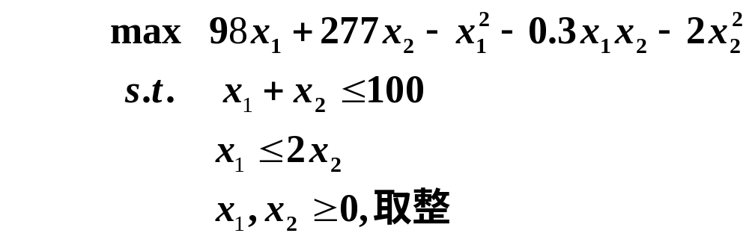
Model:
Title:傻瓜输入法;
!小程序可用，大程序不提倡;
[st1]x1+x2<100;
[opt]max=98*x1+277*x2-x1^2-0.3*x1*x2-2*x2^2;
[st2]x1<=2*x2;
@gin(x1);@gin(x2);
end

Slide 7
使用LINGO的一些注意事项
“>”（或“<”）号与“>=”（或“<=”）功能相同
LINGO模型以“MODEL：”开始，“END”结束。
目标函数为“MAX=”。不需要写“ST” 。
变量与系数间有乘号运算符“ * ”
变量名以字母开头，不能超过32个字符
变量名不区分大小写（包括LINGO中的关键字）
语句的顺序不重要
行号自动产生或人为定义。目标函数所在行是第一行，第二行起为约束条件,约束行名字被放“〔 〕”中。
行中注有“!”符号的后面部分为注释。

Slide 8
使用LINGO的一些注意事项
在模型的开头可以用“TITLE” 对模型命名，
变量可以放在约束右端
每行（目标，约束，说明语句）后增加 “；”
＠开头都是函数调用；
上下界限定用@BND,不计入模型的约束，也不能给出其松紧判断和敏感性分析;
缺省假定所有变量非负；可在模型的“END”语句后用“@FREE ”将变量的非负假定取消;
对0-1变量说明：@BIN;对整型变量说明：@GIN
模型由一系列语句组成，适当缩进，增强可读性

Slide 9
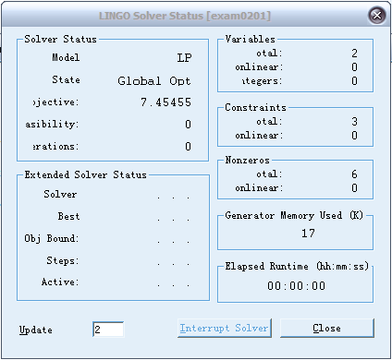
LINGO状态窗口
可直接求
解的变量
不作为决
策变量。
变量数量
模型类型
Class
T
N
当前解状态
In
Ob
约束数量
当前目标函数值
T
Infe
N
Ite
非零系数数量
扩展求解器
T
Type
N
使用的特殊求解程序
可能显示
B-and-B
Global
Multistart
Obj
内存使用数量
到目前的最佳目标值
特殊求解程序
当前运行步数
求解花费时间
有效步数

Slide 10
一般线性规划问题的
影子价格与敏感性分析

Slide 11

加工奶制品的生产计划
3公斤A₁
获利24元/公斤
1桶牛奶
12小时
或
获利16元/公斤
4公斤A₂
8小时
每天：
50桶牛奶
时间480小时
至多加工100公斤A₁
制订生产计划，使每天获利最大
35元可买到1桶牛奶，买吗？若买，每天最多买多少?
可聘用临时工人，付出的工资最多是每小时几元?
A₁的获利增加到 30元/公斤，应否改变生产计划？

Slide 12
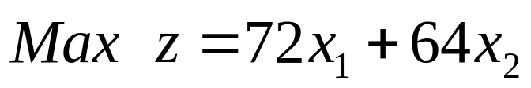




3公斤A₁
获利24元/公斤
1桶牛奶
12小时
或
获利16元/公斤
4公斤A₂
8小时
每天
50桶牛奶
时间480小时
至多加工100公斤A₁
决策变量
x₁桶牛奶生产A₁
x₂桶牛奶生产A₂
目标函数
获利 24×3x₁
获利 16×4 x₂
每天获利
线性规划模型(LP)
原料供应
约束条件
劳动时间
加工能力
非负约束

Slide 13
模型求解
OBJECTIVE FUNCTION VALUE
1) 3360.000
VARIABLE VALUE REDUCED COST
X1 20.000000 0.000000
X2 30.000000 0.000000
ROW SLACK OR SURPLUS DUAL PRICES
2) 0.000000 48.000000
3) 0.000000 2.000000
4) 40.000000 0.000000
NO. ITERATIONS= 2
Max=72*x1+64*x2;
x1+x2<50;
12*x1+8*x2<480;
3*x1<100;
20桶牛奶生产A₁, 30桶生产A₂，利润3360元。

Slide 14
模型求解
reduced cost值表示当该非基变量增加一个单位时（其他非基变量保持不变）目标函数减少的量(对max型问题)
OBJECTIVE FUNCTION VALUE
1) 3360.000
VARIABLE VALUE REDUCED COST
X1 20.000000 0.000000
X2 30.000000 0.000000
ROW SLACK OR SURPLUS DUAL PRICES
2) 0.000000 48.000000
3) 0.000000 2.000000
4) 40.000000 0.000000
NO. ITERATIONS= 2
也可理解为：
为了使该非基变量变成基变量，目标函数中对应系数应增加的量

Slide 15
结果解释
Max=72*x1+64*x2;
x1+x2<50;
12*x1+8*x2<480;
3*x1<100;
OBJECTIVE FUNCTION VALUE
1) 3360.000
VARIABLE VALUE REDUCED COST
X1 20.000000 0.000000
X2 30.000000 0.000000
ROW SLACK OR SURPLUS DUAL PRICES
2) 0.000000 48.000000
3) 0.000000 2.000000
4) 40.000000 0.000000
三种资源
原料无剩余
时间无剩余
加工能力剩余40
“资源” 剩余为零的约束为紧约束（有效约束）

Slide 16
结果解释
OBJECTIVE FUNCTION VALUE
1) 3360.000
VARIABLE VALUE REDUCED COST
X1 20.000000 0.000000
X2 30.000000 0.000000
ROW SLACK OR SURPLUS DUAL PRICES
2) 0.000000 48.000000
3) 0.000000 2.000000
4) 40.000000 0.000000
最优解下“资源”增加1单位时“效益”的增量
影子价格Shadow price
原料增1单位, 利润增48
时间加1单位, 利润增2
能力增减不影响利润
35元可买到1桶牛奶，要买吗？
35 <48, 应该买！
聘用临时工人付出的工资最多每小时几元？
2元！

Slide 17
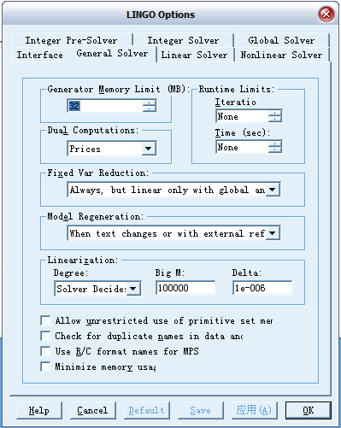
LINGO︱Options︱General Solver(通用求解程序)选项卡
要使用敏感性分析必须要在这选择使用敏感性分析
对偶计算，包括对偶
价格和敏感性分析

Slide 18

结果解释
最优解不变时目标系数允许变化范围
LINGO︱Range
RANGES IN WHICH THE BASIS IS UNCHANGED:
OBJ COEFFICIENT RANGES
VARIABLE CURRENT ALLOWABLE ALLOWABLE
COEF INCREASE DECREASE
X1 72.000000 24.000000 8.000000
X2 64.000000 8.000000 16.000000
RIGHTHAND SIDE RANGES
ROW CURRENT ALLOWABLE ALLOWABLE
RHS INCREASE DECREASE
2 50.000000 10.000000 6.666667
3 480.000000 53.333332 80.000000
4 100.000000 INFINITY 40.000000
(约束条件不变)
x₁系数范围(64,96)
x₂系数范围(48,72)
x₁系数由24×3= 72 增加为30×3= 90，在允许范围内
不变！
A₁获利增加到 30元/千克，应否改变生产计划

Slide 19
结果解释
影子价格有意义时约束右端的允许变化范围
RANGES IN WHICH THE BASIS IS UNCHANGED:
OBJ COEFFICIENT RANGES
VARIABLE CURRENT ALLOWABLE ALLOWABLE
COEF INCREASE DECREASE
X1 72.000000 24.000000 8.000000
X2 64.000000 8.000000 16.000000
RIGHTHAND SIDE RANGES
ROW CURRENT ALLOWABLE ALLOWABLE
RHS INCREASE DECREASE
2 50.000000 10.000000 6.666667
3 480.000000 53.333332 80.000000
4 100.000000 INFINITY 40.000000
(目标函数不变)
注意: 充分但可能不必要
原料最多增加10
时间最多增加53
35元可买到1桶牛奶，每天最多买多少？
最多买10桶？

Slide 20
LINGO的高级使用

Slide 21
集合与属性
SETS:
HANG/1..3/:B;
LIE/1..5/:C,X;
XISHU(HANG,LIE):A;
ENDSETS
DATA:
A= 2 1 1 0 0
1 0 0 1 0
0 1 0 0 1;
C=-5 -2 0 0 0;
B=8 3 4;
ENDDATA
[OBJ]MIN=@SUM(LIE:C*X);
@FOR(HANG(I):[YUESHU]
@SUM(LIE(J):A(I,J)*X(J))=B(I));
END
MODEL:
TITLE EX060201;
!简单的线性规划只需要修
改一下已有模型的集合段
和数据段;
!直接输入为
min=-5*x1-2*x2；
2*x1+x2+x3=8；
x1+x4=3；
x2+x5=4;
（为了避免中止说明语句，
这里用的是文本格式的分
号，在模型中是作为文本的）

Slide 22
例 SAILCO公司需要决定下四个季度的帆船生产量。下四个季度的帆船需求量分别是40条，60条，75条，25条，这些需求必须按时满足。每个季度正常的生产能力是40条帆船，每条船的生产费用为400美元。如果加班生产，每条船的生产费用为450美元。每个季度末，每条船的库存费用为20美元。假定生产提前期为0，初始库存为10条船。如何安排生产可使总费用最小？
分析:用DEM,RP,OP,INV分别表示需求量、正常生产的产量、加班生产的产量、库存量，则DEM,RP,OP,INV对每个季度都应该有一个对应的值，也就说他们都应该是一个由4个元素组成的数组，其中DEM是已知的，而RP,OP,INV是未知数。

Slide 23
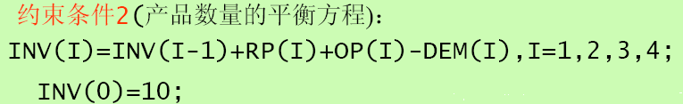
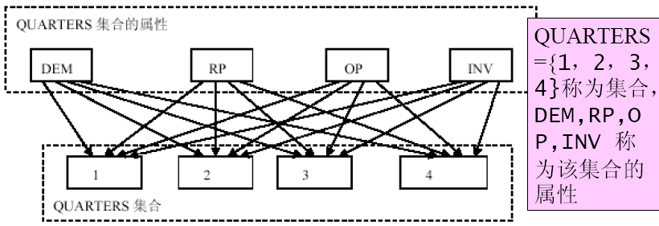

Slide 24
集合元素及集合的属性确定的所有变量
集合QUARTERS的元素 |  | 1 | 2 | 3 | 4
定义在集合 QUARTERS 上的属性 | DEM | DEM(1) | DEM(2) | DEM(3) | DEM(4)
 | RP | RP(1) | RP(2) | RP(3) | RP(4)
 | OP | OP(1) | OP(2) | OP(3) | OP(4)
 | INV | INV(1) | INV(2) | INV(3) | INV(4)

Slide 25
MODEL:
!集合段：定义集合SET，元素member及其属性attribute；
SETS:
QUARTERS/1,2,3,4/:DEM,RP,OP,INV;
ENDSETS
!目标与约束段：没有开始和结束标记，顺序无关；
MIN=@SUM(QUARTERS:400*RP+450*OP+20*INV);
@FOR(QUARTERS(I):RP(I)<40);
@FOR(QUARTERS(I)|I#GT#1:
INV(I)=INV(I-1)+RP(I)+OP(I)-DEM(I););
INV(1)=10+RP(1)+OP(1)-DEM(1);
!数据段：对集合的属性输入必要的常数数据；
DATA:
DEM=40,60,75,25;
ENDDATA
END
或1..4
对“：”前的每个元素求和或循环
遍历下标元素，可省略下标
“︱”后是过滤条件，逻辑关
系式 I>1（greater than）
或用空格或回车隔开，“属性＝常数列表”

Slide 26
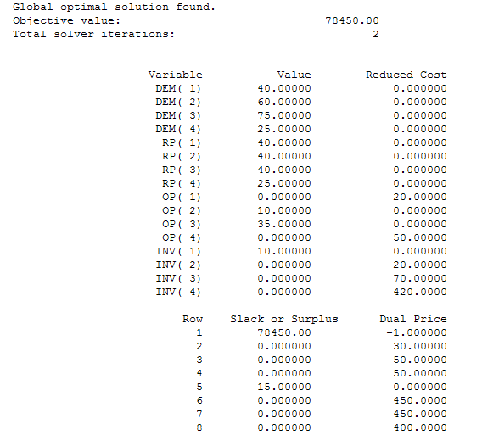
LINGO︱Generate︱Disply Model(Ctrl+G)
可得展开式
想求解时赋值可在数据段用语句 “A=?;”
例0303-1
自动生成行号

Slide 27
基本集合与派生集合
例 建筑工地的位置(用平面坐标a, b表示，距离单位：公里)及水泥日用量d(吨)下表给出。有两个临时料场位于P (5,1), Q (2, 7),日储量各有20吨。从A, B两料场分别向各工地运送多少吨水泥，使总的吨公里数最小。两个新的料场应建在何处，节省的吨公里数有多大？
 | １ | ２ | ３ | ４ | ５ | ６
a | 1.25 | 8.75 | 0.5 | 5.75 | 3 | 7.25
b | 1.25 | 0.75 | 4.75 | 5 | 6.5 | 7.75
d | 3 | 5 | 4 | 7 | 6 | 11

Slide 28







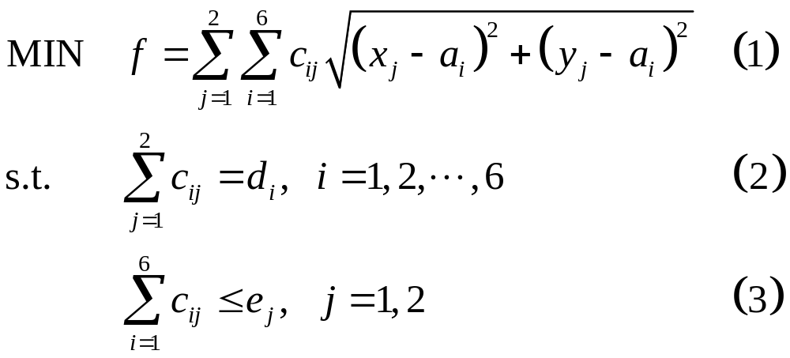


建立模型
记工地的位置为 ，水泥日用量为 ；料场位置为 ，日储量为 ；从料场 向工地 的运送量为 。
使用现有临时料场时，决策变量只有 （非负），所以这是LP模型；当为新建料场选址时决策变量为 和 ，由于目标函数 对 是非线性的，所以在新建料场时是NLP模型。先解NLP模型，而把现有临时料场的位置作为初始解告诉LINGO。

Slide 29
本例中集合的概念
利用集合的概念，可以定义需求点DEMAND和供应点SUPPLY两个集合，分别有6个和2个元素(下标)。但决策变量(运送量) 与集合DEMAND和集合SUPPLY都有关系的。该如何定义这样的属性？
集合的属性相当于以集合的元素为下标的数组。这里的 相当于二维数组。它的两个下标分别来自集合DEMAND和SUPPLY，因此可以定义一个由二元对组成的新的集合，然后将 定义成这个新集合的属性。

Slide 30
MODEL:
Title Location Problem;
sets:
demand/1..6/:a,b,d;
supply/1..2/:x,y,e;
link(demand,supply):c;
endsets
data:
!locations for the demand(需求点的位置);
a=1.25,8.75,0.5,5.75,3,7.25;
b=1.25,0.75,4.75,5,6.5,7.75;
!quantities of the demand and supply（供需量）;
d=3,5,4,7,6,11; e=20,20;
enddata
……
基本集合primary set与
派生集合derived set（定义多维数组）

Slide 31
……
!初始段：对集合属性定义初值（迭代算法的迭代初值）;
init:
!initial locations for the supply（初始点）;
x,y=5,1,2,7;
endinit
!Objective function（目标）;
[OBJ] min=@sum(link(i,j): c(i,j)*((x(j)-a(i))^2+(y(j)-b(i))^2)^(1/2) );
!demand constraints（需求约束）;
@for(demand(i):[DEMAND_CON] @sum(supply(j):c(i,j)) =d(i););
!supply constraints（供应约束）;
@for(supply(i):[SUPPLY_CON] @sum(demand(j):c(j,i)) <=e(i); );
@for(supply: @bnd(0.5,X,8.75); @bnd(0.75,Y,7.75); );
END
LINGO对数值顺序按列赋值，即：x=5,2;y=1,7;
标号自动在后加下标 *_1 , _2…
比@free(x);@free(y);要好，可减少计算工作量
激活全局最优解：
LINGO︱Options→Global Solver︱Use Global Solver

Slide 32
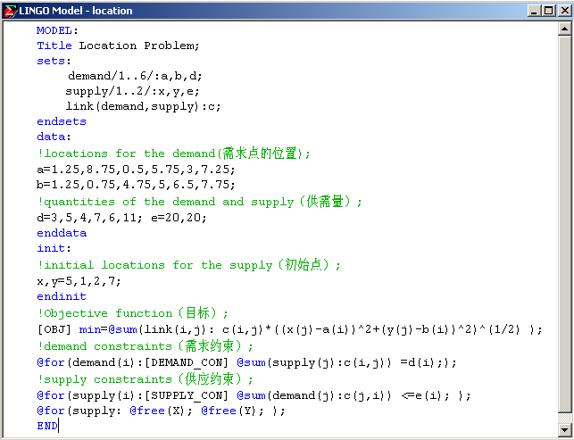
LINGO模型的构成
集合段（SETS ENDSETS）
数据段（DATA ENDDATA）
LP：移到数据段
初始段（INIT ENDINIT）
目标与
约束段
局部最优：89.8835(吨公里 )

Slide 33
(5)计算段
CALC:
T_DEM=@SUN(QUARTERS:DEM);!总需求；
A_DEM=T_DEM/@SIZE(QUARTERS);!平均需求；
ENDCALC
在数据段输入完成之后在正式求解模型之前对原
始数据进行处理，语句是顺序执行的，不能更换
顺序，只能直接使用赋值语句，不能包含需要经
过解方程或经过求解优化问题以后才能决定的变
量。

Slide 34
稠密集合与稀疏集合
包含了两个基本集合构成的所有二元有序对的派生集合称为稠密集合(简称稠集)。有时候，在实际问题中，一些属性(数组) 只在笛卡儿积的一个真子集合上定义，这种派生集合称为稀疏集合(简称疏集)。

Slide 35
最短路问题
例 (最短路问题) 在纵横交错的公路网中，货车司机希望找到一条从一个城市到另一个城市的最短路. 下图表示的是公路网, 节点表示货车可以停靠的城市,弧上的权表示两个城市之间的距离(百公里). 那么,货车从城市S出发到达城市T,如何选择行驶路线,使所经过的路程最短?
A₁
6
B₁
C₁
6
5
6
A₂
8
7
5
S
T
3
6
8
7
B₂
C₂
6
3
A₃
9
4

Slide 36
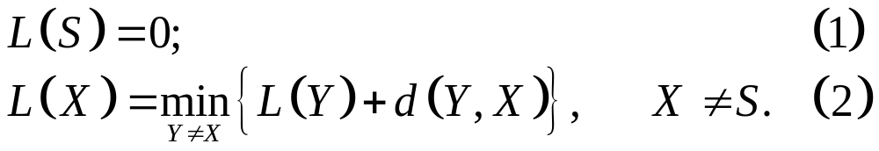
分析
A₁
6
B₁
C₁
6
5
6
A₂
8
7
5
S
T
3
6
8
7
B₂
C₂
6
3
A₃
9
4
此例中可把从S到T的行驶过程分成4个阶段,即 S→A_{i} (i=1,2或3), A_{i} → B_{j}(j=1或2), B_{j} → C_{k}(k=1或2), C_{k} → T. 记d(Y,X)为城市Y与城市X之间的直接距离(若这两个城市之间没有道路直接相连，则可以认为直接距离为∞)，用L(X)表示城市S到城市X的最优行驶路线的路长:

Slide 37
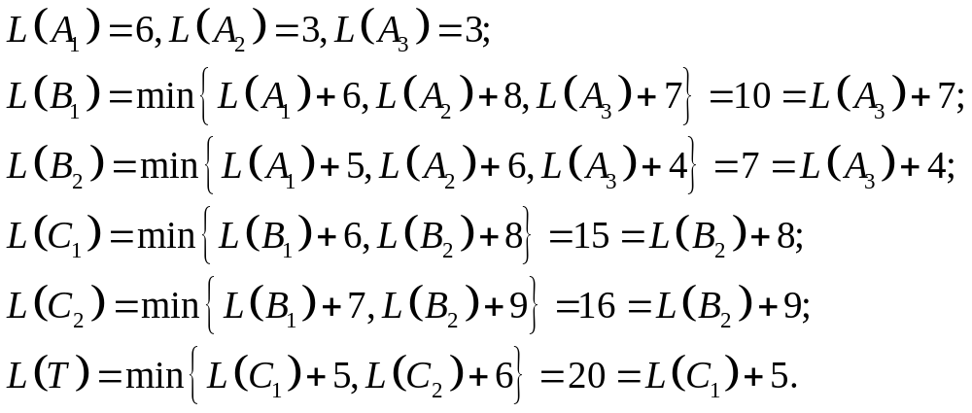
本例的计算
A₁
6
B₁
C₁
6
5
6
A₂
8
7
5
S
T
3
6
8
7
B₂
C₂
6
3
A₃
9
4
这种计算方法在数学上称为动态规划(Dynamic Programming)
所以, 从S到T的最优行驶路线的路长为20. 进一步分析以上求解过程, 可以得到从S到T的最优行驶路线为
S→ A₃→ B₂→ C₁ → T.

Slide 38
model:
SETS:
CITIES /S,A1,A2,A3,B1,B2,C1,C2,T/: L; !属性L(i)表示城市S到城市i的最优行驶路线的路长;
ROADS(CITIES, CITIES)/ !派生集合ROADS表示的是网络中的道路（弧）;
S,A1 S,A2 S,A3 !由于并非所有城市间都有道路直接连接，所以将弧具体列出;
A1,B1 A1,B2 A2,B1 A2,B2 A3,B1 A3,B2
B1,C1 B1,C2 B2,C1 B2,C2
C1,T C2,T/: D; !属性D( i, j) 是城市i到j的直接距离（已知）;
ENDSETS
DATA:
D = 6 3 3
6 5 8 6 7 4
6 7 8 9
5 6;
L= 0, , , , , , , , ; !因为L(S)=0;
ENDDATA
@FOR( CITIES( i)|i#GT#@index(S): !这行中"@index(S)"可以直接写成"1";
L( i) = @MIN( ROADS( j, i): L( j) + D( j, i)); ); !这就是前面写出的最短路关系式;
end
定义稀疏集合方法：枚举法
CITIES（i）中的 i 指元素在集合中的位置顺序，
@index(S)即:@index(CITIES，S),S在CITIES中的索引值。
没有目标函数是允许的

Slide 39
组队问题
元素过滤法
例 某班8名同学准备分成4个调查队(每队两人)前往4个地区进行社会调查。这8名同学两两之间组队的效率如下表所示(由于对称性，只列出了严格上三角部分)，问如何组队可以使总效率最高？
学生 | S1 | S2 | S3 | S4 | S5 | S6 | S7 | S8
S1 | - | 9 | 3 | 4 | 2 | 1 | 5 | 6
S2 | - | - | 1 | 7 | 3 | 5 | 2 | 1
S3 | - | - | - | 4 | 4 | 2 | 9 | 2
S4 | - | - | - | - | 1 | 5 | 5 | 2
S5 | - | - | - | - | - | 8 | 7 | 6
S6 | - | - | - | - | - | - | 2 | 3
S7 | - | - | - | - | - | - | - | 4

Slide 40
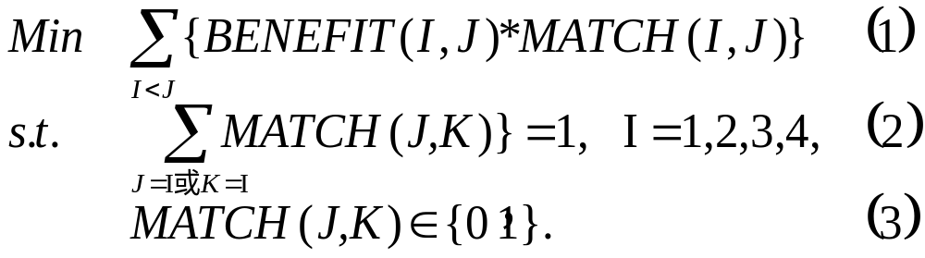
这是一个匹配（MATCHING）问题。把上表的效率矩阵记为BENEFIT(由于对称性，这个矩阵只有严格上三角部分共28个数取非零值)。
用MATCH（Si，Sj）=1表示同学Si，Sj组成一队 ，而MATCH（Si，Sj）=0表示Si，Sj不组队。由于对称性，只需考虑i<j共28个0-1变量(而不是全部32个变量)。
显然,目标函数正好是BENEFIT(Si,Sj)*MATCH(Si,Sj)对I,j之和。
约束条件是每个同学只能(而且必须在)某一组，即对于任意i有:只要属性MATCH的某个下标为i就加起来，此和应该等于1。
分析
由上面的分析，因此，完整的数学模型如下(显然，这是一个0-1线性规划)：

Slide 41
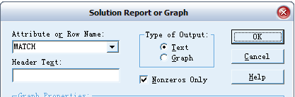
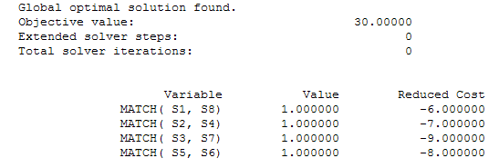
MODEL:
SETS:
STUDENTS /S1..S8/;
PAIRS( STUDENTS, STUDENTS) | &2 #GT# &1:
BENEFIT, MATCH;
ENDSETS
DATA:
BENEFIT =
9 3 4 2 1 5 6
1 7 3 5 2 1
4 4 2 9 2
1 5 5 2
8 7 6
2 3
4;
ENDDATA
[objective] MAX = @SUM( PAIRS( I, J): BENEFIT( I, J) * MATCH( I, J));
@FOR(STUDENTS( I): [constraints]
@SUM( PAIRS( J, K) | J #EQ# I #OR# K #EQ# I: MATCH( J, K)) =1);
@FOR(PAIRS( I, J): @BIN( MATCH( I, J)));
END
第二个父集合的索引值大于第一个父集合的索引值
LINGO︱Solution

Slide 42
经验介绍
很多时候是程序写出来了，但是有很多错误，怎么进行程序的调试呢？可按下面步骤进行：
1.直接点击运行，如果出错会弹出错误提示，根据提示做相应的修改；
2.可以用“！”把约束变成说明语句，而把这条语句屏蔽掉，缩小寻找出错的范围；
3.可以边写程序边运行，保证每行书写都是正确的程序；

Slide 43
一般容易出错的地方有：
定义了多个长度一样的集合，而在使用中区分不明确；
定义了同名的属性； 掉了或多了括号；
分号不是英文半角输入；使用的字母没有定义；
循环语句中元素下标颠倒或者不明；
约束错误变成不可行或无界；
关系运算符（如“=”）使用逻辑运算符（如“#EQ#”）；
使用了非LINGO语言的输入；(比如%引导说明语句）
函数调用错误；
函数的括号写错了地方等.

Slide 44
集合的使用小结
集合的不同类型及其关系
集合
派生集合
基本集合
稀疏集合
稠密集合
元素列表法
元素过滤法
直接列举法
隐式列举法

Slide 45
基本集合的定义语法
基本集合的定义格式为(方括号“[ ]”中的内容是可选项, 可以没有):
setname [/member_list/] [: attribute_list];
其中setname为定义的集合名，member_list为元素列表，attribute_list为属性列表。元素列表可以采用显式列举法(即直接将所有元素全部列出,元素之间用逗号或空格分开),也可以采用隐式列举法。隐式列举法可以有几种不同格式，
类型 | 隐式列举格式 | 示例 | 示例集合表示的元素
数字型 | 1..n | 1..5 | 1, 2, 3, 4, 5
字符-数字型 | stringM..stringN | Car101..car208 | Car101, car102, … , car208
日期（星期）型 | dayM..dayN | MON..FRI | MON, TUE, WED, THU, FRI
月份型 | monthM..monthN | OCT..JAN | OCT, NOV, DEC, JAN
年份-月份型 | monthYearM..monthYearN | OCT2001..JAN2002 | OCT2001, NOV2001, DEC2001, JAN2002

Slide 46
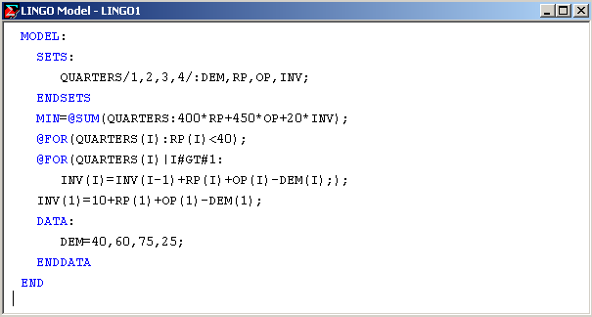
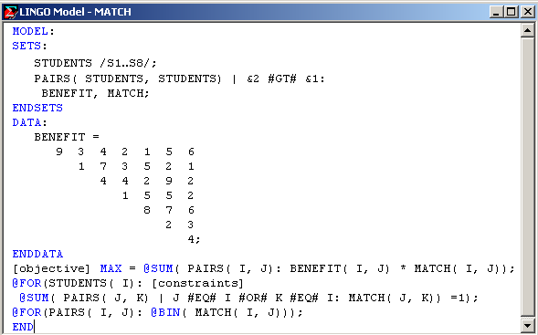
基本集合的定义语法
元素列表和属性列表都是可选的。
当属性列表不在集合定义中出现时，这样的集合往往只是为了将来在程序中作为一个循环变量来使用,或者作为构造更复杂的派生集合的父集合使用(匹配问题中的集合STUDENTS没有属性列表)。
而当元素列表不在基本集合的定义中出现时,则必须在程序的数据段以赋值语句的方式直接给出元素列表。
例如，前例中SAILCO公司决定四个季度的帆船生产量模型的集合段和数据段可以分别改为：
SETS:
QUARTERS:DEM,RP,OP,INV; !注意没有给出集合的元素列表;
ENDSETS
DATA:
QUARTERS DEM=1 40 2 60 3 75 4 25; !注意LINGO按列赋值的特点;
ENDDATA
帆船生产量模型的源程序
匹配问题的源程序

Slide 47
派生集合的定义语法
派生集合的定义格式为(方括号“[ ]”中的内容是可选项, 可以没有):
setname(parent_set_list) [/member_list/] [: attribute_list];
与基本集合的定义相比较多了一个parent_set_list(父集合列表)。
父集合列表中的集合(如 set1，set2，…，等)称为派生集合setname的父集合，它们本身也可以是派生集合。
当元素列表(member_list)不在集合定义中出现时，还可以在程序的数据段以赋值语句的方式给出元素列表；
若在程序的数据段也不以赋值语句的方式给出元素列表，则认为定义的是稠密集合，即父集合中所有元素的有序组合(笛卡儿积)都是setname的元素。
当元素列表在集合定义中出现时，又有“元素列表法”(直接列出元素)和“元素过滤法”(利用过滤条件)两种不同方式。

Slide 48
当属性列表不在集合定义中出现时，这样的集合往
往只是为了将来在程序中作为一个循环变量来使用，或
者构造更复杂的派生集合的父集合使用。
当元素列表不再基本集合的定义中出现时，则必须
在程序的数据段以赋值语句的方式直接给出元素列表。
SETS:
QUARERS:DEM,RP,OP,INV;
ENDSETS
DATA:
QUARTERS DEM=1 40 2 60 3 75 4 25;
ENDDATA

Slide 49
运算符及其优先级
算术运算符
加、减、乘、除、乘方等数学运算(即数与数之间的运算，运算结果也是数)。
LINGO中的算术运算符有以下5种：
+（加法），
—（减法或负号），
*（乘法），
/（除法），
^ (求幂)。

Slide 50
逻辑运算符
运算结果只有“真”(TRUE)和“假”(FALSE)两个值(称为“逻辑值”)，LINGO中用数字1代表TRUE，其他值(典型的值是0)都是FALSE。
在LINGO中，逻辑运算(表达式)通常作为过滤条件使用,逻辑运算符有9种，可以分成两类：
#AND#(与),#OR#(或),#NOT#(非)：逻辑值之间的运算，它们操作的对象本身已经是逻辑值或逻辑表达式，计算结果也是逻辑值。
#EQ#(等于),#NE#(不等于),#GT#(大于),#GE#(大于等于),#LT#(小于),#LE#(小于等于)：是“数与数之间”的比较,也就是它们操作的对象本身必须是两个数, 计算得到的结果是逻辑值。

Slide 51
关系运算符
表示是“数与数之间”的大小关系，在LINGO中用来表示优化模型的约束条件。LINGO中关系运算符有3种：
<(即<=，小于等于),=(等于)，>(即>=，大于等于)
(在优化模型中约束一般没有严格小于、严格大于关系)

Slide 52
运算符的优先级
三类运算符：
算术运算符 逻辑运算符 关系运算符
优先级 | 运算符
最高 | #NOT# —（负号）
 | ^
 | * /
 | + —（减法）
 | #EQ# #NE# #GT# #GE# #LT# #LE#
 | #AND# #OR#
最低 | <(=) = >(=)

Slide 53

基本的数学函数
在LINGO中建立优化模型时可以引用大量的内部函数,这些函数以”@” 打头。LINGO中包括相当丰富的数学函数,这些函数的用法非常简单,下面一一列出。
@ABS(X)：绝对值函数，返回X的绝对值。
@COS(X)：余弦函数，返回X的余弦值（X的单位是弧度）。
@EXP(X)：指数函数，返回
的值(其中e=2.718281...)。
@FLOOR(X)：取整函数，返回X的整数部分(向最靠近0的方向取整)。
@LGM(X) ：返回X的伽玛(gamma)函数的自然对数值(当X为整数时LGM(X) = LOG(X-1)！；当X不为整数时，采用线性插值得到结果)。
@LOG(X)：自然对数函数，返回X的自然对数值。

Slide 54
基本的数学函数
@MOD(X,Y)：模函数，返回X对Y取模的结果，即X除以Y的余数，这里X和Y应该是整数。
@POW(X,Y)：指数函数，返回XY的值。
@SIGN(X)：符号函数，返回X的符号值（X < 0时返回-1, X >= 0时返回+1）。
@SIN(X)：正弦函数，返回X的正弦值（X的单位是弧度）。
@SMAX(list)：最大值函数，返回一列数(list)的最大值。
@SMIN(list)：最小值函数，返回一列数(list)的最小值。
@SQR(X)：平方函数，返回X的平方（即X*X）的值。
@SQRT(X)：开平方函数，返回X的正的平方根的值。
@TAN(X)：正切函数，返回X的正切值（X的单位是弧度）。

Slide 55
集合循环函数
集合上的元素(下标)进行循环操作的函数, 一般用法如下:
@function(setname [ ( set_index_list)[ | condition]] : expression_list);
其中：
function 集合函数名,FOR、MAX、MIN、PROD、SUM之一；
Setname 集合名；
set_index_list 集合索引列表(不需使用索引时可以省略)；
Condition 用逻辑表达式描述的过滤条件(通常含有索引，无条件时可以省略)；
expression_list 一个表达式(对@FOR函数，可以是一组表达式。

Slide 56
集合循环函数
五个集合函数名的含义:
@FOR(集合元素的循环函数)： 对集合setname的每个元素独立地生成表达式，表达式由expression_list描述（通常是优化问题的约束）。
@MAX（集合属性的最大值函数）：返回集合setname上的表达式的最大值。
@MIN（集合属性的最小值函数）：返回集合setname上的表达式的最小值。
@PROD（集合属性的乘积函数）： 返回集合setname上的表达式的积。
@SUM(集合属性的求和函数):返回集合setname上的表达式的和。

Slide 57
集合操作函数
@INDEX( [set_name,] primitive_set_element)
给出元素primitive_set_element在集合set_name中的索引值(即按定义集合时元素出现顺序的位置编号)。省略set_name，LINGO按模型中定义的集合顺序找到第一个含有该元素的集合，并返回索引值。如果没有找到该元素，则出错。
注: Set_name的索引值是正整数且只能位于1和元素个数之间。例:定义一个女孩姓名集合(GIRLS)和男孩姓名集合(BOYS) ：
SETS:
GIRLS /DEBBIE, SUE, ALICE/;
BOYS /BOB, JOE, SUE, FRED/;
ENDSETS
都有SUE, GIRLS在BOYS前定义,调用@INDEX(SUE)将返2，相当于@INDEX(GIRLS,SUE) 。要找男孩中名为SUE的小孩的索引，应该使用@INDEX(BOYS, SUE)，返3。

Slide 58
集合操作函数
@IN( set_name, primitive_index_1 [, primitive_index_2 ...])
判断一个集合中是否含有某个索引值。如果集合set_name中包含由索引primitive_index_1 [, primitive_index_2 ...]所对应元素，则返回1(逻辑值“真”)，否则返回0(逻辑值“假”)。索引用“&1”、“&2”或@INDEX函数等形式给出，这里“&1”表示对应于第1个父集合的元素的索引值，“&2”表示对应于第2个父集合的元素的索引值。
例:定义一个集合STUDENTS(基本集合)，派生出集合PASSED和FAILED，定义：
SETS:
STUDENTS / ZHAO, QIAN, SUN, LI/:;
PASSED( STUDENTS) /QIAN，SUN/:;
FAILED( STUDENTS) | #NOT# @IN( PASSED, &1):;
ENDSETS

Slide 59
集合操作函数
@IN( set_name, primitive_index_1 [, primitive_index_2 ...])
如果集合C是由集合A，B派生的，例如：
SETS:
A / 1..3/:;
B / X Y Z/:;
C( A, B) / 1,X 1,Z 2,Y 3,X/:;
ENDSETS
判断C中是否包含元素（2，Y），则可以利用以下语句：
X = @IN( C, @INDEX( A, 2), @INDEX( B, Y));
对本例，结果是X=1（真）。
注：X既是集合B的元素，又对X赋值1，在LINGO中这种表达是允许的，因为前者是集合的元素，后者是变量，逻辑上没有关系(除了同名外),所以不会出现混淆。

Slide 60
集合操作函数
@WRAP(I,N) 此函数对N<1无定义
当I位于区间[1, N]内时直接返回I；一般地，返回 J = I - K *N , 其中J位于区间[1, N ]， K为整数。即
@WRAP(I,N)= @MOD（I，N）。
但当@MOD(I,N)=0时@WRAP(I,N)=N.
此函数可以用来防止集合的索引值越界。
用户在编写LINGO程序时，应注意避免LINGO模型求解时出现集合的索引值越界的错误。
@SIZE (set_name)
返回数据集set_name中包含元素的个数。

Slide 61
变量定界函数
对变量的取值范围附加限制，共有以下四种：
@BND(L, X, U) ：限制L <= X <= U。 注意LINGO中没有与LINDO命令SLB、SUB类似的函数@SLB和@SUB
@BIN(X) ：限制X为0或1。注意LINDO中的命令是INT，但LINGO中这个函数的名字却不是@INT(X)
@FREE(X)：取消对X的符号限制（即可取负数、0或正数）
@GIN(X)：限制X为整数

Slide 62
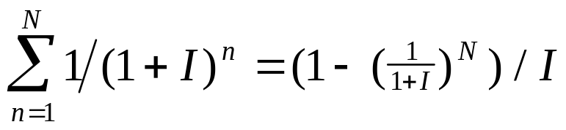
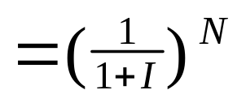
财务会计函数
用于计算净现值，包括以下两个函数：
@FPA(I,N) 返回如下情形下总的净现值：单位时段利率为I，连续N个时段支付，每个时段支付单位费用。根据复利的计算公式，很容易知道
@FPA(I,N) = 。
@FPL(I,N) 返回如下情形下总的净现值：单位时段利率为I，第N个时段支付单位费用。根据复利的计算公式，很容易知道
@FPL(I,N) 。

Slide 63
概率相关函数
@PSN(X)：标准正态分布函数，即返回标准正态分布的分布函数在X点的取值。
@PSL(X)：标准正态线性损失函数，即返回 MAX(0, Z-X)的期望值, 其中 Z为标准正态随机变量。
@PPS(A,X)：Poisson分布函数，即返回均值为A的Poisson分布的分布函数在X点的取值（当X不是整数时，采用线性插值进行计算）。
@PPL(A,X)：Poisson分布的线性损失函数，即返回 MAX(0, Z-X)的期望值, 其中 Z为均值为A的Poisson随机变量。
@PBN(P,N,X)：二项分布函数，即返回参数为（N，P）的二项分布的分布函数在X点的取值（当N和（或）X不是整数时，采用线性插值进行计算） 。

Slide 64
概率相关函数
@PHG(POP,G,N,X)：超几何（Hypergeometric）分布的分布函数。也就是说，返回如下概率：当总共有POP个球，其中G个是白球时，那么随机地从中取出N个球，白球不超过X个的概率。当POP，G，N和（或）X不是整数时，采用线性插值进行计算。
@PEL(A,X) ：当到达负荷（强度）为A，服务系统有X个服务器且不允许排队时的Erlang损失概率。
@PEB(A,X)：当到达负荷（强度）为A，服务系统有X个服务器且允许无穷排队时的Erlang繁忙概率。
@PFS(A,X,C) ：当负荷上限为A，顾客数为C，并行服务器数量为X时，有限源的Poisson服务系统的等待或返修顾客数的期望值。（A是顾客数乘以平均服务时间，再除以平均返修时间。当C和（或）X不是整数时，采用线性插值进行计算）。

Slide 65
概率相关函数
@PFD(N,D,X)：自由度为N和D的F分布的分布函数在X点的取值。
@PCX(N,X)： 自由度为N的分布的分布函数在X点的取值。
@PTD(N,X)： 自由度为N的t分布的分布函数在X点的取值。
@QRAND(SEED)： 返回0与1之间的多个拟均匀随机数（SEED为种子，缺省时取当前计算机时间为种子）。该函数只能用在数据段，拟均匀随机数可以认为是“超均匀”的随机数，需要详细了解“拟均匀随机数（quasi-random uniform numbers）” 请进一步参阅LINGO的使用手册。
@RAND(SEED) ：返回0与1之间的一个伪均匀随机数（SEED为种子）。

Slide 66
文件输入输出函数
@FILE(filename) 当前模型引用其他ASCII码文件中的数据或文本时可以采用该语句（但不允许嵌套使用），其中filename为存放数据的文件名，该文件中记录之间用“~”分开。
@ODBC 提供LINGO与ODBC（Open Data Base Connection，开放式数据库连接）的接口。
@OLE 提供LINGO与OLE(Object Linking and Embeding)接口。
@POINTER( N) 在Windows下使用LINGO的动态连接库DLL ，直接从共享的内存中传送数据。
@TEXT(['filename']) 用于数据段中将解答结果送到文本文件filename中，当省略filename时，结果送到标准的输出设备（通常就是屏幕）。filename中可以带有文件路径，没有指定路径时表示在当前目录,如果这个文件已经存在，将会被覆盖。

Slide 67
结果报告函数
@ITERS() 只能在程序的数据段使用，调用时不需要任何参数，返回LINGO求解器计算所使用的总迭代次数。例如：
@TEXT() = @ITERS();
将迭代次数显示在屏幕上。
@NEWLINE(n) 在输出设备上输出n个新行。
@STRLEN(string) 返回字串“string”的长度，如 @STRLEN(123)返回值为3。

Slide 68
结果报告函数
@NAME(var_or_row_refernce) 返回变量名或行名。
例：
SETS:
WH/WH1..WH3/；！WH表示仓库的集合；
C/C1..C4/; ！ C 表示顾客的集合；
ROAD（WH,C）：X; !ROAD表示仓库到顾客的道路集合；
！X表示某个仓库对某个顾客供货数；
ENDSETS
DATA:
@TEXT() = @WRITEFOR( ROAD( I, J) |
X( I, J) #GT# 0: @NAME( X), ' ', X, @NEWLINE( 1));
ENDDATA

Slide 69
结果报告函数
@NAME(var_or_row_refernce) 返回变量名或行名。
输出结果示意如下(这里没有详细交待属性X当前的取值)：
X( WH1, C1) 2
X( WH1, C2) 17
X( WH1, C3) 1
X( WH2, C1) 13
X( WH2, C4) 12
X( WH3, C3) 21
注： “变量”是指“数组元素”X( WH1, C1)、X( WH2, C4)等，即属性加上相应的下标（集合元素）。
同理，约束名也是指模型展开后的约束名（用LINGO| Generate命令可以看到约束展开后的情况），即也应该是带有相应的下标（集合元素）的。

Slide 70
结果报告函数
@WRITE(obj1[, …, objn]) 只能在数据段中使用，输出一系列结果(obj1, …, objn)，其中obj1, …, objn 等可以是变量(但不能只是属性)，也可以是字符串(放在单引号中的为字符串)或换行(@NEWLINE)等。
结果可以输出到一个文件，或电子表格（如EXCEL），或数据库，这取决于@WRITE所在的输出语句中左边的定位函数。
例如：
DATA:
@TEXT() = @WRITE('A is', A, ', B is', B, ', A/B is', A/B);
ENDDATA
其中A，B是该模型中的变量，在屏幕上输出A，B以及A/B的值(增加了一些字符串，使结果读起来更方便)。假设计算结束时A=10，B=5,则输出为：
A is 10，B is 5, A/B is 2

Slide 71
结果报告函数
@WRITEFOR( setname[ ( set_index_list) [ | condition]]: obj1[,…, objn]) 函数@WRITE在循环情况下的推广，输出集合上定义的属性对应的多个变量的取值。
例:（这里WH，C，X含义同上）：
DATA:
@TEXT() = @WRITEFOR( ROAD( I, J) | X( I, J) #GT# 0:
‘从仓库 ', WH( I),
' 到顾客 ', C( J)，'供货 ', X( I, J), '件 '，@NEWLINE( 1));
ENDDATA
对应的输出效果示意如下：
从仓库 WH1 到顾客 C1 供货 2件
…………………..
从仓库 WH3 到顾客 C3 供货21件
注：这里省略了部分输出结果

Slide 72
结果报告函数
* : 在@WRITE和@WRITEFFOR函数中，可以使用符号 “*” 表示将一个字符串重复多次，用法是将“*” 放在一个正整数n和这个字符串之前，表示将这个字符串重复n次。
DATA:
LEAD = 3;
@TEXT() = '上班人数图示';
@TEXT() = @WRITEFOR( DAY( D): LEAD*' ',
DAY( D), ' ', ON_DUTY( D), ' ', ON_DUTY( D)*'+',
@NEWLINE(1) );
ENDDATA
程序执行的效果示意如下(DAY表示一周，ON_DUTY表示每天上班人数):
上班人数图示
MON 20 ++++++++++++++++++++
…………………
SUN 13 +++++++++++++
注：这里省略了部分输出结果

Slide 73
结果报告函数
@FORMAT( value, format_descriptor)
在@WRITE和@WRITEFFOR函数中，@FORMAT对数值设定输出格式。value表示输出的值，format_descriptor(格式描述符)表示输出格式。格式描述符的含义与C语言中的格式描述类似,如“12.2f”表示十进制数,总共12位，其中有2位小数。
注：使用@FORMAT函数将把数值转换成字符串,所以输出的实际上是字符串,这对于向数据库,电子表中输出不一定合适。
@DUAL( variable_or_row_name)
@DUAL(variable)返回解答中variable的判别数(reduced cost)；
@DUAL(row)将返回约束行row的对偶(影子)价格(dual prices)。
例：
DATA:
@TEXT() = @WRITEFOR( SET1( I): X( I), @DUAL( X( I), @NEWLINE( 1));
ENDDATA
@format(value,’#12.2f’)

Slide 74
结果报告函数
@RANGED( variable_or_row_name)
为了保持最优基不变，目标函数中变量的系数或约束行的右端项允许减少的量（参见第2章2.2节敏感性分析中的allowable decrease）。
@RANGEU( variable_or_row_name)
为了保持最优基不变，目标函数中变量的系数或约束行的右端项允许增加的量（参见第2章2.2节敏感性分析中的allowable increase）。

Slide 75
结果报告函数
@STATUS() 返回LINGO求解模型结束后的最后状态：
0 Global Optimum （全局最优）
1 Infeasible（不可行）
2 Unbounded （无界）
3 Undetermined （不确定）
4 Interrupted（用户人为终止了程序的运行）
5 Infeasible or Unbounded （通常需要关闭“预处理”选项后重新求解模型，以确定究竟是不可行还是无界）
6 Local Optimum（局部最优）
7 Locally Infeasible（局部不可行）
8 Cutoff（目标函数达到了指定的误差水平）
9 Numeric Error （约束中遇到了无定义的数学操作）

Slide 76
其他函数
@IF(logical_condition, true_result, false_result) 当逻辑表达式logical_condition的结果为真时，返回true_result，否则返回false_result。
@WARN('text', logical_condition )
如果逻辑表达式“logical_condition”的结果为真，显示‘text’信息。
@USER(user_determined_arguments)
允许用户自己编写的函数（DLL或OBJ文件），可能应当用C或FORTRAN等其他语言编写并编译。

Slide 77
工具栏与菜单
File|Open
（F3）
打开文件
Edit|Copy
(Ctrl+C)
复制
Edit|Find
(Ctrl+F)
查找
Edit|Match Parenthesis
(Ctrl+P)
匹配括号
Window|Close All
(Alt+X)
关闭所有窗口
LINGO|Options
(Ctrl+I)
选项设置
File|Print
（F7）
打印文件
Edit|Undo
(Ctrl+Z)
取消操作
  Help|Contents
  （F1）
  在线帮助
LINGO|Solution
(Alt+O)显示解答
File|Save
(F4)
保存文件
Edit|Paste
(Ctrl+V)
粘贴
  Edit | Go To Line
  (Ctrl+T)
  定位某行
LINGO|Picture
(Ctrl+K)
模型图示
Window|Tile
(Alt+T)
平铺窗口
Edit|Redo
(Ctrl+Y)
恢复操作
LINGO|Solve
(Ctrl+S)
求解模型
Window|Send to Back
(Ctrl+B)
窗口后置
File|New
（F2）
新建文件
Edit|Cut
(Ctrl+X)
剪切
上下文相关的帮助

Slide 78
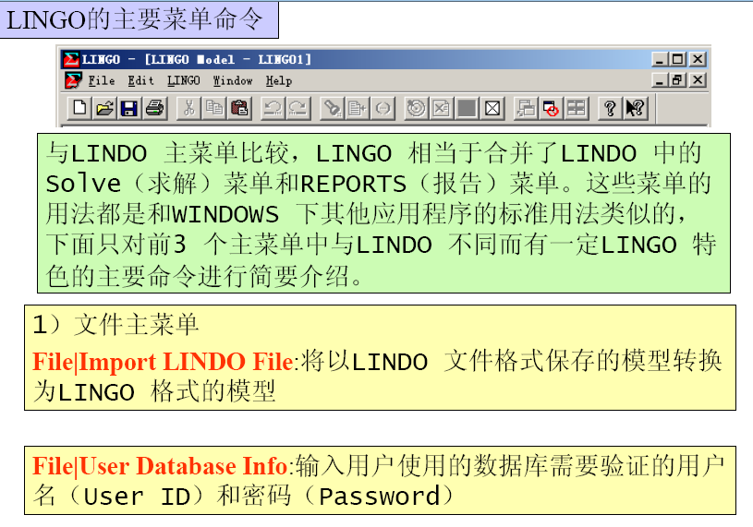

Slide 79
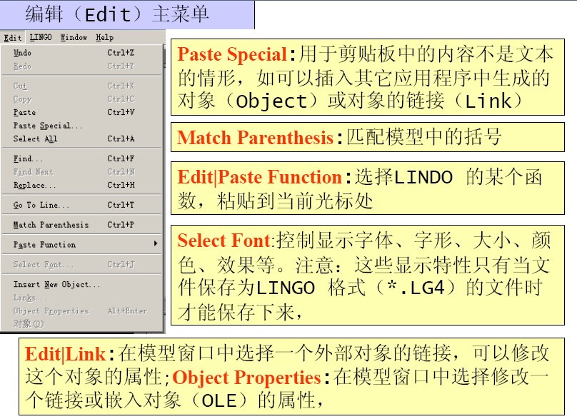

Slide 80
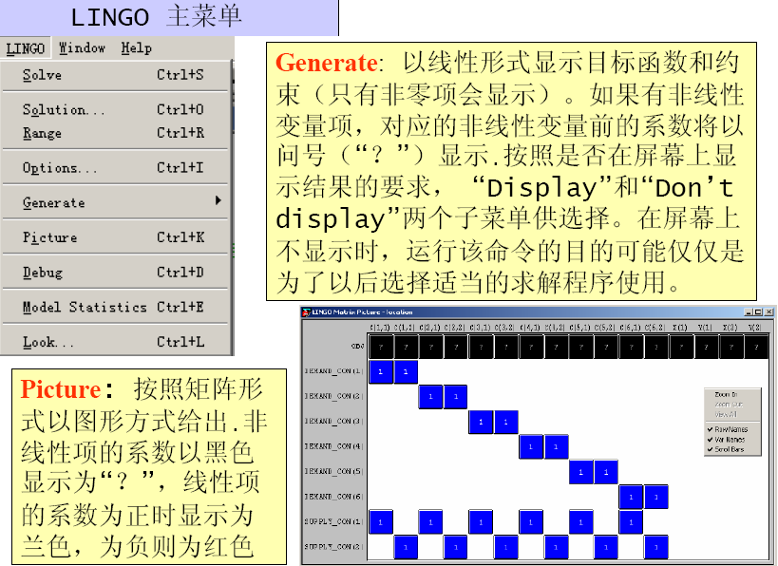

Slide 81
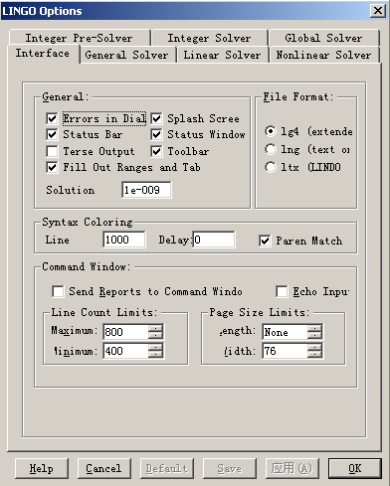
选项卡
LINGO系统(LINGO)主菜单
新的设置生效，并关闭窗口
LINGO|Options命令
新的设置生效
当前设置变为默认设置，下次启动LINGO时这些设置仍然有效
打开一个含有7个选项卡的窗口,通过它修改LINGO系统的各种控制参数和选项。
恢复LINGO系统定义的原始默认设置(缺省设置)
废弃本次操作，退出对话框
显示本对话框的帮助信息

Slide 82
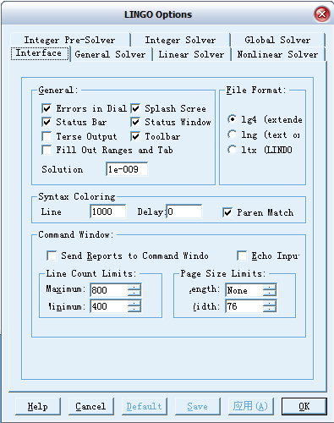
界面
LINGO︱Options︱Interface(界面)选项卡
版本信息屏幕
默认保存文件格式
错误信息对话框
LINGO系统状态栏
求解状态窗口
简洁输出
工具栏
输出是否填充多余库表空间
解的截断，小于此值报告为0
语法配色
行数限制
延迟
括号匹配
报告发送到命令窗口
对脚本文件处理信息反馈
行数限制
页面大小限制

Slide 83
LINGO|Options|Interface（界面）选项卡
错误信息对话框:如果选择该选项，求解程序遇到错误时将打开一个对话框显示错误，关闭该对话框后程序才会继续执行；否则，错误信息将在报告窗口显示，程序仍会继续执行
弹出屏幕:如果选择该选项，则LINGO每次启动时会在屏幕上弹出一个对话框，显示LINGO的版本和版权信息；否则不弹出
解的截断:小于等于这个值的解将报告为“0”
（缺省是10⁻⁹）
填充数据库表:当LINGO向电子表（如EXCEL文件）或数据库中输出数据时，如果电子表或数据库中用来接收收据的空间大于实际输出的数据占用的空间，是否对多余的表空间进行数据填充？（缺省值为不进行填充）

Slide 84
LINGO|Options|Interface（界面）选项卡
状态栏:如果选择该选项，则LINGO系统在主窗口最下面一行显示状态栏；否则不显示
状态窗口:如果选择该选项，则LINGO系统每次运行LINGO| Solve命令时会在屏幕上弹出状态窗口；否则不弹出
工具栏:如果选择该选项，则显示工具栏；否则不显示
简洁输出:如果选择该选项，则LINGO系统对求解结果报告等将以简洁形式输出；否则以详细形式输出

Slide 85
LINGO|Options|Interface（界面）选项卡
LINGO扩展格式:模型文件的缺省保存格式是lg4格式（这是一种二进制文件，只有LINGO能读出）
LINGO纯文本格式:模型文件的缺省保存格式变为lng格式（纯文本）
LINDO纯文本格式:模型文件的缺省保存格式变为LINDO格式（纯文本）

Slide 86
LINGO|Options|Interface（界面）选项卡
行数限制:语法配色的行数限制（缺省为1000）。LINGO模型窗口中将LINGO关键此显示为兰色，注释为绿色，其他为黑色，超过该行数限制后则不再区分颜色。特别地，设置行数限制为0时，整个文件不再区分颜色。
括号匹配:如果选择该选项，则模型中当前光标所在处的括号及其相匹配的括号将以红色显示；否则不使用该功能
延迟:设置语法配色的延迟时间（秒，缺省为0，从最后一次击键算起）。

Slide 87
LINGO|Options|Interface（界面）选项卡
报告发送到命令窗口:如果选择该选项，则输出信息会发送到命令窗口；否则不使用该功能
页面大小限制:命令窗口每次显示的行数的最大值为Length（缺省为没有限制），显示这么多行后会暂停，等待用户响应；每行最大字符数为Width（缺省为74，可以设定为64-200之间），多余的字符将被截断
输入信息反馈:如果选择该选项，则用File|Take Command命令执行命令脚本文件时，处理信息会发送到命令窗口；否则不使用该功能
行数限制:命令窗口能显示的行数的最大值为Maximum（缺省为800）；如果要显示的内容超过这个值，每次从命令窗口滚动删除的最小行数为Minimum（缺省为400）

Slide 88
通用
LINGO︱Options︱General Solver(通用求解程序)选项卡
矩阵生成器内存限制
运行限制
最大迭代次数与运行时间
对偶计算，包括对偶
价格和敏感性分析
固定变量的归结简化程度，预处理程度
控制重新生成模型的频率（文本修改，含有外部引用，每当需要）
线性化程度
变量小于12则尽可能全部（默认）
不做任何线性化
LOW;对函数（绝对值，最大最小）二进制变量，连续性变量的乘积项
High:同上，此外对逻辑运算线性化
线性化
M系数
误差限
允许无限制使用基本集合的成员名
检查数据和模型中的名称是否重复
在MPS格式的输入输出中，将变量和行名转化为R/C格式
是否最小化内存使用量

Slide 89
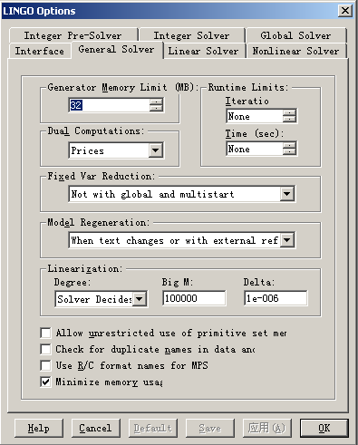
LINGO|Options|General Solver(通用求解程序)选项卡
固定变量的归结、简化:求解前对固定变量的归结程度（相当于预处理程度）：
None：不归结；
Always：总是归结；
Not with global and multistart：在全局优化和多初值优化程序中不归结。
模型的重新生成:控制重新生成模型的频率，有三种可能的设置：
Only when text changes：只有当模型的文本修改后才再生成模型；
When text changes or with external references：当模型的文本修改或模型含有外部引用时（缺省设置）；
Always：每当有需要时。

Slide 90
LINGO|Options|General Solver(通用求解程序)选项卡
线性化程度:决定求解模型时线性化的程度，有四种可能的设置：
Solver Decides：若变量数小于等于12个，则尽可能全部线性化；否则不做任何线性化（缺省设置）
None：不做任何线性化
Low：对函数@ABS(), @MAX(), @MIN(), @SMAX(), @SMIN()，以及二进制变量与连续变量的乘积项做线性化
High：同上，此外对逻辑运算符#LE#, #EQ#, #GE#, #NE#做线性化
线性化的误差限:设置线性化的误差限（缺省值为10-6）
线性化的大M系数:设置线性化的大M系数（缺省值为106）

Slide 91
LINGO|Options|General Solver(通用求解程序)选项卡
允许无限制地使用基本集合的成员名:选择该选项可以保持与LINGO4.0以前的版本兼容：即允许使用基本集合的成员名称直接作为该成员在该集合的索引值（LINGO4.0以后的版本要求使用@INDEX函数）
检查数据和模型中的名称是否重复使用:选择该选项,LINGO将检查数据和模型中的名称是否重复使用，如基本集合的成员名是否与决策变量名重复
检查数据和模型中的名称是否重复使用:选择该选项,LINGO将检查数据和模型中的名称是否重复使用，如基本集合的成员名是否与决策变量名重复
最小化内存使用量:是否最小化内存使用量。缺省设置为“是”。使用这个功能的一个缺点是可能引起计算速度下降

Slide 92
LINGO|Options|General Solver(通用求解程序)选项卡
矩阵生成器的内存限制:缺省值为32M，矩阵生成器使用的内存超过该限制，LINGO将报告"The model generator ran out of memory"
运行限制:
迭代次数:求解一个模型时，允许的最大迭代次数（缺省值为无限）
运行限制:
运行时间:求解一个模型时，允许的最大运行时间（秒）（缺省值为无限）
对偶计算:求解时控制对偶计算的级别，有三种可能的设置：
None: 不计算任何对偶信息；
Prices：计算对偶价格（缺省设置）；
Prices and Ranges:计算对偶价格并分析敏感性;
Prices, Opt Only: 只计算最优行的对偶价格 。

Slide 93
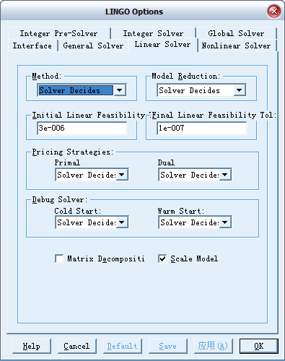
线性
LINGO︱Options︱Linear solver(线性求解程序)选项卡
求解方法：
自动选择
原始单纯形法
对偶单纯形法内点法
模型降维：
控制是否检查模型中的无关量
初始与最后线性可行性误差限
原始单纯形表：
自动
对一部分可能的出基变量进行尝试
Steepest－Edge近似算法找出目标值下降最多的
价格策略（决定出基变量的策略）
对偶单纯形表：
自动
按最大下降比例法确定出基变量
全部尝试找目标值下降最多的出基
调试采用的求解程序
冷启动（从头）热启动（从当前基）
检查数量级的平衡性
矩阵分解：
尝试大模型分解为小模型

Slide 94
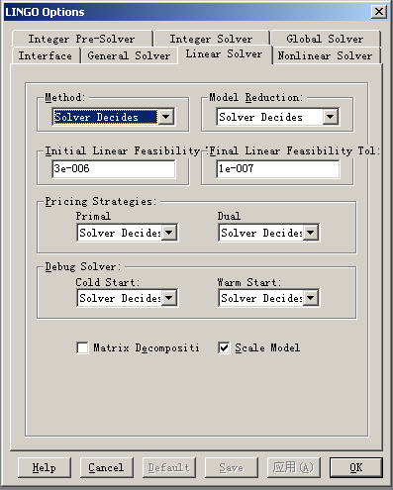
LINGO|OPTIONS|Linear Solver(线性求解程序)选项卡
模型降维:控制是否检查模型中的无关变量，从而降低模型的规模：
Off：不检查
On：检查
Solver Decides：LINGO自动决定（缺省设置）
求解时的算法，有四种可能的设置：
Solver Decides：LINGO自动选择算法（缺省设置）
Primal Simplex：原始单纯形法
Dual Simplex：对偶单纯形法
Barrier: 障碍法 (即内点法)
初始线性可行性误差限:控制线性模型中约束满足的初始误差限（缺省值为3*10-6）.
最后线性可行性误差限:控制线性模型中约束满足的最后误差限（缺省值为10-7）.

Slide 95
LINGO|OPTIONS|Linear Solver(线性求解程序)选项卡
对偶单纯形法:有三种可能的设置：
Solver Decides：LINGO自动决定（缺省设置）
Dantzig：按最大下降比例法确定出基变量
Steepest-Edge：最陡边策略，对所有可能的变量进行尝试，找到使目标值下降最多的出基变量
价格策略（决定出基变量的策略）
原始单纯形法:有三种可能的设置：
Solver Decides：LINGO自动决定（缺省设置）
Partial：LINGO 对一部分可能的出基变量进行尝试
Devex：用Steepest-Edge（最陡边）近似算法对所有可能的变量进行尝试，找到使目标值下降最多的出基变量

Slide 96
LINGO|OPTIONS|Linear Solver(线性求解程序)选项卡
冷启动时:设置LINGO|Debug命令调试所使用的程序（冷启动的含义是不从当前基开始，而是从头开始运行）。有四种可能的设置：
Solver Decides：LINGO自动选择算法(缺省设置)
Primal Simplex：原始单纯形法
Dual Simplex：对偶单纯形法
Barrier: 障碍法 (即内点法)
调试时采用的求解程序
热启动时同冷启动（热启动的含义是从当前基开始运行）
检查模型的数据平衡性:选择该选项,LINGO检查模型中的数据是否平衡（数量级是否相差太大）并尝试改变尺度使模型平衡；否则不尝试
矩阵分解:选择该选项，LINGO将尝试将一个大模型分解为几个小模型求解；否则不尝试

Slide 97
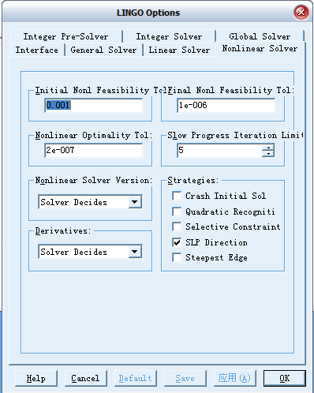
非线性
LINGO︱Options︱Nonlinear solver(非线性求解程序)
初始与最后非线性可行性误差限
非线性贵的最优性误差限，
当前解的迭代梯度小于，停止
缓慢改进的迭代次数上限
连续多次迭代无显著改进，停止
非线性求解程序版本
策略：
生成初始解
识别二次规划
有选择的检查约束
SLP方法寻找搜寻方向
最陡边方向迭代
导数计算方式：
自动
后项解析法
前项解析法
中心差分法
前项差分法

Slide 98
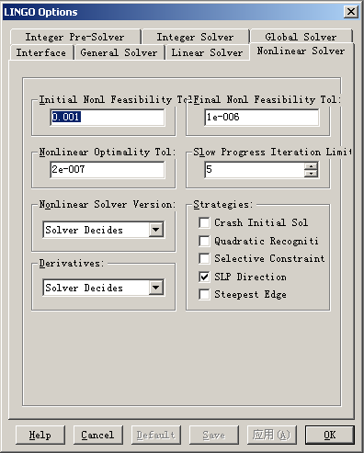
LINGO|OPTIONS|Nonlinear Solver(非线性求解程序)选项卡
导数计算方式:设置导数计算方式,有5种选择:
Solver Decides：LINGO自动选择 (缺省设置)
Backward analytical：前向解析法计算导数；
Forward analytical：前向解析法计算导数
Central differences：中心差分法计算数值导数
Forward differences：前向差分法计算数值导数。
生成初始解:选择该选项, LINGO将用启发式方法生成初始解;否则不生成(缺省值)
策略
识别二次规划:选择该选项, LINGO将判别模型是否为二次规划，若是则采用二次规划算法（包含在线性规划的内点法中）；否则不判别（缺省值）

Slide 99
LINGO|OPTIONS|Nonlinear Solver(非线性求解程序)选项卡
有选择地检查约束:选择该选项, LINGO在每次迭代时只检查必须检查的约束（如果有些约束函数在某些区域没有定义，这样做会出现错误）；否则，检查所有约束（缺省值）
策略
SLP方向:选择该选项, LINGO在每次迭代时用SLP (Successive LP，逐次线性规划)方法寻找搜索方向(缺省值)
最陡边策略:选择该选项, LINGO在每次迭代时将对所有可能的变量进行尝试，找到使目标值下降最多的变量进行迭代；缺省值为不使用最陡边策略

Slide 100
LINGO|OPTIONS|Nonlinear Solver(非线性求解程序)选项卡
初始非线性可行性误差限:控制模型中约束满足的初始误差限(缺省值为10⁻³⁾
最后非线性可行性误差限:控制模型中约束满足的最后误差限(缺省值为10⁻⁶)
非线性规划的最优性误差限:当目标函数在当前解的梯度小于等于这个值以后，停止迭代(缺省值为2*10⁻⁷⁾
缓慢改进的迭代次数的上限:当目标函数在连续这么多次迭代没有显著改进以后，停止迭代(缺省值为5)
非线性求解程序的版本:在个别情况下,可能老版本会更有效些,可能的选择有:
Solver Decides：LINGO自动选择 (缺省设置，目前就是2.0版)；
Ver 1.0：选择1.0 版本；
Ver 2.0：选择2.0 版本。

Slide 101
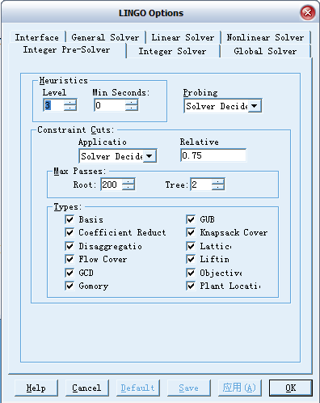
整数预处理
LINGO︱Options︱Integer Pre-Solver(整数预处理程序）
启发式方法
水平（控制搜索次数）
每个分支点最小搜索时间
探测水平
搜索变量的上下界和约束的右端项
约束的割平面
应用节点：
哪些节点需要增加割
控制生成的割的个数相对于原问题
的约束个数的上限比值
最大迭代次数：
对根点，对其他节点
控制生成割平面的策略

Slide 102
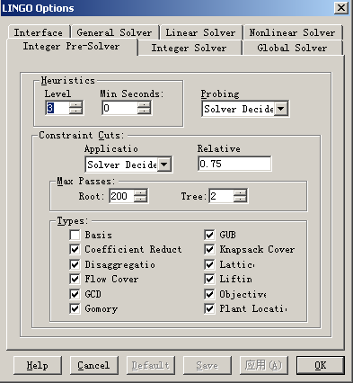
LINGO|OPTIONS|Integer Pre-Solver(整数预处理程序)选项卡
水平:控制采用启发式搜索的次数（缺省值为3，可能的值为0-100）. 启发式方法的目的是从分枝节点的连续解出发，搜索一个好的整数解。
启发式方法
最小时间:每个分枝节点使用启发式搜索的最小时间（秒）
探测水平(级别):控制采用探测(Probing)技术的级别(探测能够用于混合整数线性规划模型，收紧变量的上下界和约束的右端项的值)。可能的取值为：
Solver Decides：LINGO自动决定(缺省设置)
1-7：探测级别逐步升高。
约束的割(平面)

Slide 103
LINGO|OPTIONS|Integer Pre-Solver(整数预处理程序)选项卡
应用节点:控制在分枝定界树中，哪些节点需要增加割（平面），可能的取值为：
Root Only：仅根节点增加割（平面）
All Nodes：所有节点均增加割（平面）
Solver Decides：LINGO自动决定(缺省设置)
相对上限:控制生成的割（平面）的个数相对于原问题的约束个数的上限（比值），缺省值为0.75
约束的割(平面)
最大迭代检查的次数:为了寻找合适的割，最大迭代检查的次数。
对其他节点的次数(缺省值为2)
类型:控制生成的割（平面）的策略
对根节点的次数(缺省值为200)

Slide 104
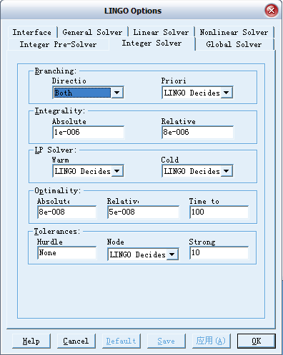
整数
LINGO︱Options︱Integer Solver(整数求解程序）
分支:方向，优先级（自动，二进制变量优先）
整性：绝对误差，相对误差
求解程序：
最优性：目标函数的绝对误差限，相对误差限，开始采用相对误差限的时间
误差限：篱笆值，节点选择，强分支的层数
自动
按深度优先
选择具有最坏界的节点
选择具有最好界的节点

Slide 105
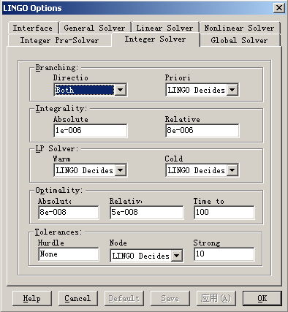
LINGO|OPTIONS|Integer Solver(整数求解程序)选项卡
分枝
控制分枝策略中优先对哪些变量进行分枝，有两种选择:
LINGO Decides：LINGO自动决定(缺省设置)
Binary:二进制(0-1)变量优先
控制分枝策略中优先对变量取整的方向，有三种选择：
Both:LINGO自动决定(缺省)
Up:向上取整优先
Down:向下取整优先
相对误差限:当变量与整数的相对误差小于这个值时，该变量被认为是整数。缺省值为8*10⁻⁶
绝对误差限:当变量与整数的绝对误差小于这个值时，该变量被认为是整数。缺省值为10⁻⁶
整性

Slide 106
LINGO|OPTIONS|Integer Solver(整数求解程序)选项卡
热启动:当以前面的求解结果为基础，热启动求解程序时采用的算法，有四种可能的设置：
LINGO Decides：LINGO自动选择算法(缺省)
Primal Simplex：原始单纯形法
Dual Simplex：对偶单纯形法
Barrier: 障碍法 (即内点法)
冷启动:当不以前面的求解结果为基础，冷启动求解程序时采用的算法，有四种可能的设置( 同热启动)
LP求解程序
最优性
目标函数的相对误差限:当当前目标函数值与最优值的相对误差小于这个值时，当前解被认为是最优解（也就是说：只需要搜索比当前解至少改进这么多百分比的解）。缺省值为5*10⁻⁸
目标函数的绝对误差限:当当前目标函数值与最优值的绝对误差小于这个值时，当前解被认为是最优解（也就是说：只需要搜索比当前解至少改进这么多个单位的解）。缺省值为8*10⁻⁸

Slide 107
LINGO|OPTIONS|Integer Solver(整数求解程序)选项卡
节点选择:控制如何选择节点的分枝求解，有以下选项：
LINGO Decides： LINGO自动选择（缺省设置）
Depth First:按深度优先
Worst Bound:选择具有最坏界的节点
Best Bound:选择具有最好的界的节点
开始采用相对误差限的时间（秒）:在程序开始运行后这么多秒内，不采用相对误差限策略；此后才使用相对误差限策略。缺省值为100秒
强分枝的层数:控制采用强分枝的层数。也就是说，对前这么多层的分枝，采用强分枝策略。所谓强分枝，就是在一个节点对多个变量分别尝试进行预分枝，找出其中最好的解（变量）进行实际分枝
最优性
误差限
篱笆值(同LINDO)

Slide 108
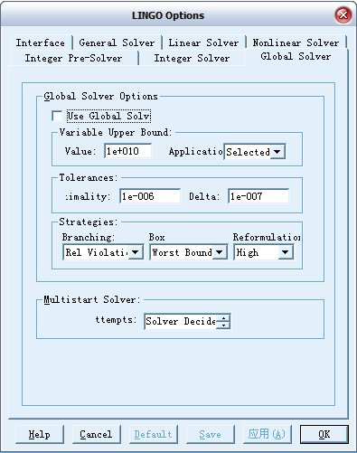
全局
LINGO︱Options︱Global Solver(全局最优求解程序）
不使用这个上界
所有变量使用这个上界
先找到第一个局部最优解，然后
对满足这个上界的变量使用这个上界
变量上界
只搜索比当前解至少改进这么多个单位的解
凸化中增加的约束的误差限
策略
第一次对变量分支时
使用的分支策略：
绝对宽度
局部宽度
全局宽度
全局距离
绝对冲突
相对冲突（默认）
模型重整级别：
选择活跃分支点的方法：
深度优先
最坏界优先
尝试次数

Slide 109
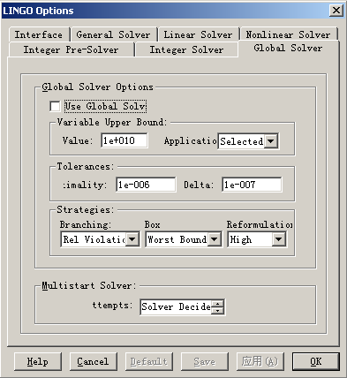
LINGO|OPTIONS|Global Solver(全局最优求解程序)选项卡
全局最优求解程序
变量上界
设定变量的上界，缺省值为10¹⁰
使用全局最优求解程序:选择该选项,LINGO将用全局最优求解程序求解模型，尽可能得到全局最优解（求解花费的时间可能很长）；否则不使用全局最优求解程序，通常只得到局部最优解
设置这个界的三种应用范围：
None: 所有变量都不使用这个上界；
All: 所有变量都使用这个上界；
Selected：先找到第1个局部最优解，然后对满足这个上界的变量使用这个上界（缺省设置）

Slide 110
LINGO|OPTIONS|Global Solver(全局最优求解程序)选项卡
只搜索比当前解至少改进这么多个单位的解(缺省值为10⁻⁶⁾
全局最优求解程序
全局最优求解程序在凸化过程中增加的约束的误差限（缺省值为10⁻⁷）
按绝对值控制两类误差限

Slide 111
LINGO|OPTIONS|Global Solver(全局最优求解程序)选项卡
第1次对变量分枝时使用的分枝策略
Absolute Width(绝对宽度)
Local Width(局部宽度)
Global Width(全局宽度)
Global Distance(全局距离)
Abs (Absolute) Violation(绝对冲突)
Rel (Relative) Violation(相对冲突，缺省设置)
全局最优求解程序
Reformulation：模型重整的级别：
None(不重整)
Low（低）
Medium（中）
High(高,缺省)
策略
选择活跃分枝节点的方法:
Depth First（深度优先）
Worst Bound（具有最坏界的分枝优先，缺省）

Slide 112
LINGO|OPTIONS|Global Solver(全局最优求解程序)选项卡
尝试次数:设定用多少个初始点尝试求解，有以下几种可能的设置：
Solver Decides：由LINGO决定（缺省设置，对小规模NLP问题为5次，对大规模问题不使用多点求解程序）
Off：不使用多点求解程序
N（>1的正整数）：N点求解
多初始点求解程序

Slide 113
通过文件输入输出数据
通过文件输入输出数据可以将LINGO程序和程序处理的数据分离开来。
“程序和数据的分离”是结构化程序设计、面向对象编程的基本要求。
实际问题通常需要处理大规模的实际数据，而这些数据通常都是在其它应用系统中生成的，或者已经存放在其它应用系统中的某个文件或数据库中。
LINGO计算的结果需要以文件方式提供给其它应用系统使用。

Slide 114
1. 通过WINDOWS剪贴板传递数据
粘贴命令 （ Edit|Paste ）
特殊粘贴命令（Edit|Paste Special … ）

Slide 115
粘贴命令 （ Edit|Paste ）
步骤:
将WORD文件或其他外部文件中的数据拷贝到Windows剪贴板
在LINGO程序中直接粘贴到需要的地方
注意:
粘贴的数据保持了WORD表格的风格,且LINGO能够正常识别甚至编辑其字体等。
由于LINGO对集合的属性是按列赋值的，所以在外部文件中的数据与实际需要复制的数据可能发生行列颠倒的情况，需进行调整。
类似的方法也可以将LINGO程序中的数据复制到其他外部文件中。

Slide 116
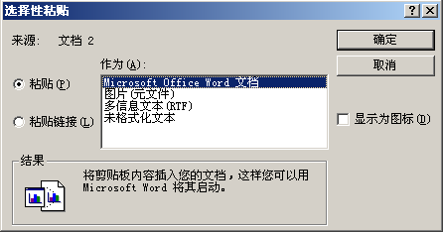
特殊粘贴命令（Edit|Paste Special …）
选择特殊粘贴命令，则会出现“选择性粘贴”对话框，请你选择粘贴格式。
效果与直接使用“Ctrl+V”的效果是一样的，粘贴的是格式化的文本
粘贴一个WORD对象，双击时可以打开WORD进行编辑
将剪贴板中的内容以图形格式插入到LINGO模型中
选择“粘贴链接” 时会建立与原文件的链接，当数据文件改变时，LINGO中这部分的内容也会随之改变
选择了“显示为图标”选项，则只显示一个“文档”图标而不显示剪贴板中的具体内容；
粘贴纯文本文件，不保留文本的格式信息

Slide 117
特殊粘贴命令（Edit|Paste Special …）
注意:
在这种粘贴方式中，只有选择 “多信息文本（RTF）”或“未格式化文本” ，才能正确输入数据；
其他两种方式：WORD文档和图形，LINGO在运行时完全将它们忽略掉；
选择“粘贴链接”建立链接关系后，可以随时用“EDIT|LINKS…”命令修改这个连接的属性。
如果数据不是放在WORD文件，而是EXCEL电子表格文件或者其他应用程序的文件，操作和结果与上面介绍的过程完全类似。

Slide 118
2.文本文件输入输出
MODEL:
SETS:
MYSET / @FILE(myfile.txt) / : @FILE(myfile.txt);
ENDSETS
MIN = @SUM( MYSET( I):
SHIP( I) * COST( I));
@FOR( MYSET( I):
[CON1] SHIP( I) > NEED( I);
[CON2] SHIP( I) < SUPPLY( I));
DATA:
COST = @FILE(myfile.txt);
NEED = @FILE(myfile.txt);
SUPPLY = @FILE(myfile.txt);
@TEXT(‘result.txt’)=SHIP, @DUAL(SHIP), @DUAL(CON1);
ENDDATA
END
数据文件myfile.txt文件的内容、格式：
Seattle,Detroit,Chicago,Denver~
COST,NEED,SUPPLY,SHIP~
12,28,15,20~
1600,1800,1200,1000~
1700,1900,1300,1100
@FILE和@TEXT：
可包含完整的路径名
函数在集合或数据段使用

Slide 119
数据段部分程序
……
@TEXT('exam0403.txt')=@write(4*' ','Value',12*' ','Dual',13*' ',
'Decrease',8*' ','Increase',@newline(2));
@TEXT('exam0403.txt')=@write('Variables:',@newline(2));
@TEXT('exam0403.txt')=Ordered,@DUAL(Ordered),@RANGED(ordered),@RANGEU(ordered);
……
在LINGO︱Options︱General Solver
选项卡上将Dula Computations选项的
默认设置Price改为Price and Ranges
相应在exam0403.txt的输出
Value Dual Decrease Increase
Variables:
1600.0000 0.0000000 12.000000 0.10000000E+31
1800.0000 0.0000000 28.000000 0.10000000E+31
1200.0000 0.0000000 15.000000 0.10000000E+31
1000.0000 0.0000000 20.000000 0.10000000E+31
例0403

Slide 120
3.与EXCEL连接
例0404
MODEL:
SETS:
MYSET: COST,SHIP,NEED,SUPPLY;
ENDSETS
MIN = @SUM( MYSET( I): SHIP( I) * COST( I));
@FOR( MYSET( I):
[CON1] SHIP( I) > NEED( I);
[CON2] SHIP( I) < SUPPLY( I));
DATA:
MYSET =@OLE('D:\JXIE\BJ2004MCM\mydata.xls','CITIES');
COST,NEED,SUPPLY =@OLE(mydata.xls);
@OLE(mydata.xls,'SOLUTION')=SHIP;
ENDDATA
END
mydata.xls文件中必须有下列名称(及数据)：
CITIES， COST，NEED，SUPPLY，SOLUTION
用“插入︱名称︱定义”命名
CITIES或者用在Excel中的
位置B4:B7表示
按对应名称输入
将SHIP 值赋给Excel中的SOLUTION
@OLE :用于集合段，数据段，初始段

Slide 121
4.@ODBC 与数据库连接
使用数据库之前，数据源需要在ODBC管理器注册
目前支持下列DBMS: (如为其他数据库，则需自行安装驱动)
ACCESS， DBASE，EXCEL，FOXPRO，ORACLE，
PARADOX，SQL SERVER， TEXE FILES
输入基本集合元素：
setname/@ODBC([‘datasource’ [, ‘tablename’ [, ‘columnname’]]])/
输入派生集合元素：
setname/@ODBC([‘source’[,‘table’ [, ‘column1’[, ‘column2’…]]]])/
输入数据：
Attr_list=@ODBC([‘source’[,‘table’ [, ‘column1’[, ‘column2’…]]]])
输出数据：
@ODBC([‘source’[,‘table’ [, ‘column1’[, ‘column2’…]]]])= Attr_list
具体例子略

Slide 122
EXCEL表格嵌入到LINGO模型中(略)
LINGO程序嵌入EXCEL
LINGO 的脚本文件
暂略

Slide 123
4. 建模与求解实例（结合软件使用）

Slide 124
例 钢管下料
原料钢管:每根19米
客户需求
4米50根
6米20根
8米15根
问题1. 如何下料最节省 ?
节省的标准是什么？
问题2. 客户增加需求：
5米10根
由于采用不同切割模式太多，会增加生产和管理成本，规定切割模式不能超过3种。如何下料最节省？

Slide 125
切割模式
钢管下料
按照客户需要在一根原料钢管上安排切割的一种组合。
4米1根
6米1根
8米1根
余料1米
4米1根
6米1根
6米1根
余料3米
8米1根
8米1根
余料3米
合理切割模式的余料应小于客户需要钢管的最小尺寸

Slide 126
model:
title 搜索合理的下料方式;
sets:
ren:; !用一根原料可下各需求长度的最多根数定义元素个数，最多为4，这里要定义5(0—4有5个数);
long(ren,ren,ren):; !有三种需求长度，定义三维数组;
endsets
data:
ren=1..5;
!为了美观输出一些题头;
@text('d:renxinglong.txt')=@write(1*' ','下料方式',7*' ','余料长度',@newline(1));
@text('d:renxinglong.txt')=@write(12*'-',4*' ',8*'-',@newline(1));
!搜索所有满足过滤条件的i,j,k;
@text('d:renxinglong.txt')=@writefor(long(i,j,k)|
(19-8*(i-1)-6*(j-1)-4*(k-1))#ge#0
#and#(19-8*(i-1)-6*(j-1)-4*(k-1))#lt#a
!一种下料方式下料长度和不超过总长度,合理模式的余料小于最短需求;
!输出下料方式到文本文件renxinglong.txt，我们需要的数是0--4;
:i-1,4*' ',j-1,4*' ',k-1,8*' ',19-8*(i-1)-6*(j-1)-4*(k-1),@newline(2));
!输出计算段计数过的下料方式总数;
@text('d:renxinglong.txt')=@write('下料方式总数为：',2*' ',n,'种');
Enddata
......

Slide 127
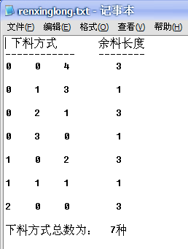
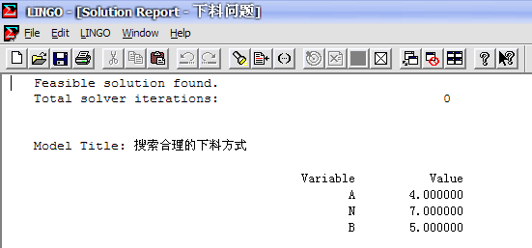
calc:
a=@smin(8,6,4);
b=@floor(19/a)+1;
n=0;
@for(long(i,j,k)|
(19-8*(i-1)-6*(j-1)-4*(k-1))#ge#0
#and#(19-8*(i-1)-6*(j-1)-4*(k-1))#lt#a
:n=n+1);!下料方式计数;
endcalc
end

Slide 128
合理切割模式
钢管下料问题1
模式
4米钢管根数
6米钢管根数
8米钢管根数
余料(米)
1
4
0
0
3
2
3
1
0
1
3
2
0
1
3
4
1
2
0
3
5
1
1
1
1
6
0
3
0
1
7
0
0
2
3
为满足客户需要，按照哪些种合理模式，每种模式切割多少根原料钢管，最为节省？
两种标准
1. 原料钢管剩余总余量最小
2. 所用原料钢管总根数最少

Slide 129
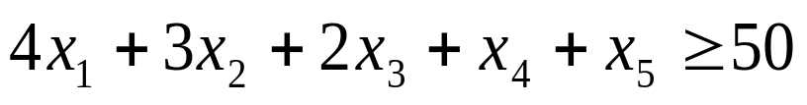
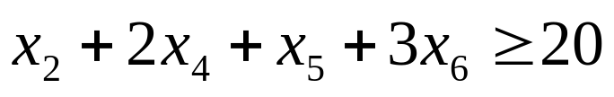
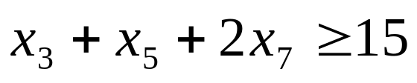
决策变量
x_{i} ~按第i 种模式切割的原料钢管根数(i=1,2,…7)
目标1（总余量）
模
式
4米
根数
6米
根数
8米
根数
余
料
约束
满足需求
1
4
0
0
3
2
3
1
0
1
3
2
0
1
3
4
1
2
0
3
整数约束： x_{i} 为整数
5
1
1
1
1
6
0
3
0
1
最优解：x₂=12, x₅=15,
其余为0；
最优值：27
7
0
0
2
3
需
求
50
20
15
按模式2切割12根,按模式5切割15根，余料27米

Slide 130
Title 钢管下料 - 最小化余量lindo程序
Min 3x1 + x2 + 3x3 + 3x4 + x5 + x6 + 3x7
s.t.
4x1 + 3x2 + 2x3 + x4 + x5 >= 50
x2 + 2x4 + x5 + 3x6 >= 20
x3 + x5 + 2x7 >= 15
end
gin 7

Slide 131
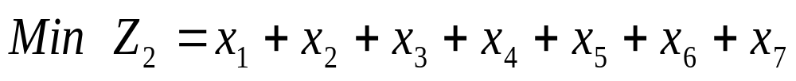

钢管下料问题1
目标2（总根数）
约束条件不变
最优解：x₂=15, x₅=5, x₇=5,
其余为0；
最优值：25。
x_{i} 为整数
按模式2切割15根，按模式5切割5根，按模式7切割5根，共25根，余料35米
与目标1的结果“共切割27根，余料27米” 相比
虽余料增加8米，但减少了2根
当余料没有用处时，通常以总根数最少为目标

Slide 132
钢管下料问题2
增加一种需求：5米10根；切割模式不超过3种。
现有4种需求：4米50根，5米10根，6米20根，8米15根，用枚举法确定合理切割模式，过于复杂。
对大规模问题，用模型的约束条件界定合理模式
决策变量
x_{i} ~按第i 种模式切割的原料钢管根数(i=1,2,3)
r_{1i}, r_{2i}, r_{3i}, r_{4i} ~ 第i 种切割模式下，每根原料钢管生产4米、5米、6米和8米长的钢管的数量

Slide 133
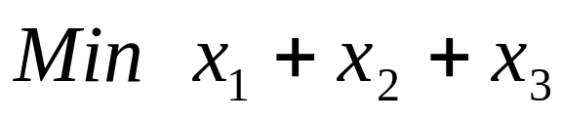
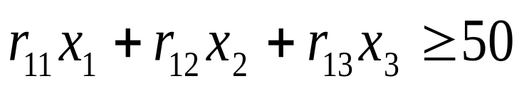
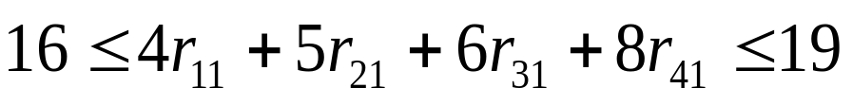
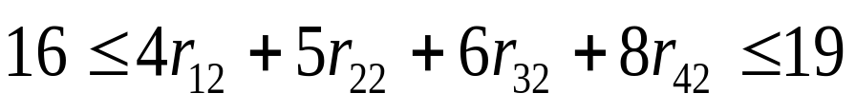
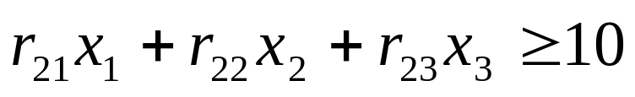

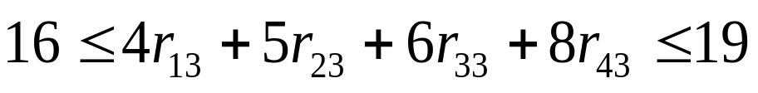
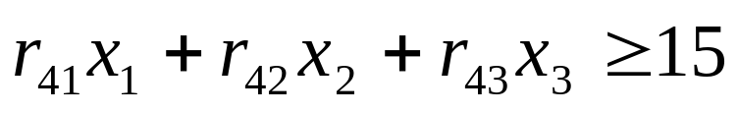
钢管下料问题2
目标函数（总根数）
约束条件
模式合理：每根余料不超过3米
满足需求
整数约束： x_{i} ,r_{1i}, r_{2i}, r_{3i}, r_{4i} (i=1,2,3)为整数
整数非线性规划模型

Slide 134
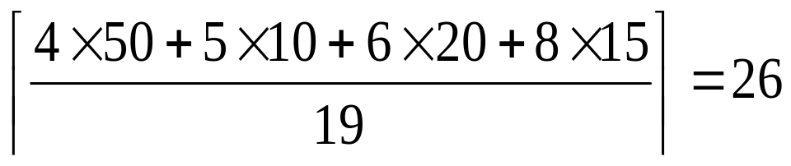
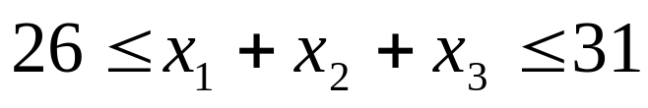

钢管下料问题2
增加约束，缩小可行域，便于求解
需求：4米50根，5米10根，6米20根，8米15根
每根原料钢管长19米
原料钢管总根数下界：
特殊生产计划：对每根原料钢管
模式1：切割成4根4米钢管，需13根；
模式2：切割成1根5米和2根6米钢管，需10根；
模式3：切割成2根8米钢管，需8根。
原料钢管总根数上界：31
模式排列顺序可任定

Slide 135
model:
Title 钢管下料 - 最小化钢管根数的LINGO模型;
min=x1+x2+x3;
x1*r11+x2*r12+x3*r13 >=50; x1*r21+x2*r22+x3*r23 >=10; x1*r31+x2*r32+x3*r33 >=20;
x1*r41+x2*r42+x3*r43 >=15; 4*r11+5*r21+6*r31+8*r41 <=19; 4*r12+5*r22+6*r32+8*r42 <=19;
4*r13+5*r23+6*r33+8*r43 <=19; 4*r11+5*r21+6*r31+8*r41 >=16; 4*r12+5*r22+6*r32+8*r42 >=16;
4*r13+5*r23+6*r33+8*r43 >=16;
x1+x2+x3 >= 26; x1+x2+x3 <= 31;
x1>=x2; x2>=x3;
@gin(x1); @gin(x2); @gin(x3);
@gin(r11);@gin(r12);@gin(r13);
@gin(r21);@gin(r22);@gin(r23);
@gin(r31);@gin(r32);@gin(r33);
@gin(r41);@gin(r42);@gin(r43);
end

Slide 136
model:
Title 钢管下料 - 最小化钢管根数的LINGO模型;
SETS:
NEEDS/1..4/:LENGTH,NUM;
CUTS/1..3/:X;
PATTERNS(NEEDS,CUTS):R;
ENDSETS
DATA:
LENGTH=4 5 6 8;
NUM=50 10 20 15;
CAPACITY=19;
ENDDATA
min=@SUM(CUTS(I): X(I) );
@FOR(NEEDS(I): @SUM(CUTS(J): X(J)*R(I,J) ) >NUM(I) ); !满足需求约束;
@FOR(CUTS(J): @SUM(NEEDS(I): LENGTH(I)*R(I,J) ) <CAPACITY ); !合理切割模式约束;
@FOR(CUTS(J): @SUM(NEEDS(I): LENGTH(I)*R(I,J) ) >CAPACITY-@MIN(NEEDS(I):LENGTH(I)) ); !合理切割模式约束;
@SUM(CUTS(I): X(I) ) >26; @SUM(CUTS(I): X(I) ) <31; !人为增加约束;
@FOR(CUTS(I)|I#LT#@SIZE(CUTS):X(I)>X(I+1) ); !人为增加约束;
@FOR(CUTS(J): @GIN(X(J)) ) ;
@FOR(PATTERNS(I,J): @GIN(R(I,J)) );
end

Slide 137
LINGO求解整数非线性规划模型
Local optimal solution found at iteration: 12211
Objective value: 28.00000
Variable Value Reduced Cost
X1 10.00000 0.000000
X2 10.00000 2.000000
X3 8.000000 1.000000
R11 3.000000 0.000000
R12 2.000000 0.000000
R13 0.000000 0.000000
R21 0.000000 0.000000
R22 1.000000 0.000000 R23 0.000000 0.000000 R31 1.000000 0.000000 R32 1.000000 0.000000 R33 0.000000 0.000000 R41 0.000000 0.000000 R42 0.000000 0.000000 R43 2.000000 0.000000
模式1：每根原料钢管切割成3根4米和1根6米钢管，共10根；
模式2：每根原料钢管切割成2根4米、1根5米和1根6米钢管，共10根；
模式3：每根原料钢管切割成2根8米钢管，共8根。
原料钢管总根数为28根。

Slide 138
露天矿生产的车辆安排(CUMCM-2003B)
露天矿里铲位已分成矿石和岩石: 平均铁含量不低于25%的为矿石，否则为岩石。每个铲位的矿石、岩石数量，以及矿石的平均铁含量（称为品位）都是已知的。每个铲位至多安置一台电铲，电铲平均装车时间5分钟
矿石卸点需要的铁含量要求都为29.5%±1%(品位限制），搭配量在一个班次（8小时）内满足品位限制即可。卸点在一个班次内不变。卡车载重量为154吨，平均时速28km,平均卸车时间为3分钟。
卡车在等待时所耗费的能量也是相当可观的，原则上在安排时不应发生卡车等待的情况。
问题：出动几台电铲，分别在哪些铲位上；出动几辆卡车，分别在哪些路线上各运输多少次 ?

Slide 139

平面示意图

Slide 140
问题数据
距离 | 铲位1 | 铲位2 | 铲位3 | 铲位4 | 铲位5 | 铲位6 | 铲位7 | 铲位8 | 铲位9 | 铲位10
矿石漏 | 5.26 | 5.19 | 4.21 | 4.00 | 2.95 | 2.74 | 2.46 | 1.90 | 0.64 | 1.27
倒装Ⅰ | 1.90 | 0.99 | 1.90 | 1.13 | 1.27 | 2.25 | 1.48 | 2.04 | 3.09 | 3.51
岩场 | 5.89 | 5.61 | 5.61 | 4.56 | 3.51 | 3.65 | 2.46 | 2.46 | 1.06 | 0.57
岩石漏 | 0.64 | 1.76 | 1.27 | 1.83 | 2.74 | 2.60 | 4.21 | 3.72 | 5.05 | 6.10
倒装Ⅱ | 4.42 | 3.86 | 3.72 | 3.16 | 2.25 | 2.81 | 0.78 | 1.62 | 1.27 | 0.50
 | 铲位1 | 铲位2 | 铲位3 | 铲位4 | 铲位5 | 铲位6 | 铲位7 | 铲位8 | 铲位9 | 铲位10
矿石量 | 0．95 | 1．05 | 1．00 | 1．05 | 1．10 | 1．25 | 1．05 | 1．30 | 1．35 | 1．25
岩石量 | 1．25 | 1．10 | 1．35 | 1．05 | 1．15 | 1．35 | 1．05 | 1．15 | 1．35 | 1．25
铁含量 | 30% | 28% | 29% | 32% | 31% | 33% | 32% | 31% | 33% | 31%

Slide 141
问题分析
与典型的运输问题明显有以下不同：
这是运输矿石与岩石两种物资的问题；
属于产量大于销量的不平衡运输问题；
为了完成品位约束，矿石要搭配运输；
产地、销地均有单位时间的流量限制；
运输车辆只有一种，每次满载运输，154吨/车次；
铲位数多于铲车数意味着要最优的选择不多于7个产地作为最后结果中的产地；
最后求出各条路线上的派出车辆数及安排。
近似处理：
先求出产位、卸点每条线路上的运输量(MIP模型)
然后求出各条路线上的派出车辆数及安排

Slide 142
模型假设
卡车在一个班次中不应发生等待或熄火后再启动的情况；
在铲位或卸点处由两条路线以上造成的冲突问题面前，我们认为只要平均时间能完成任务，就认为不冲突。我们不排时地进行讨论；
空载与重载的速度都是28km/h，耗油相差很大；
卡车可提前退出系统，等等。
如理解为严格不等待，难以用数学规划模型来解
个别参数队找到了可行解 （略）

Slide 143



符号
x_{ij} ：从i铲位到j号卸点的石料运量 （车） 单位： 吨；
c_{ij} ：从i号铲位到j号卸点的距离 公里；
T_{ij} :从i号铲位到号j卸点路线上运行一个周期平均时间 分；
A_{ij} ：从号铲位到号卸点最多能同时运行的卡车数 辆；
B_{ij} ：从号铲位到号卸点路线上一辆车最多可运行的次数 次；
p_{i}：i号铲位的矿石铁含量 p=(30,28,29,32,31,33,32,31,33,31) %
q_{j} : j号卸点任务需求，q=(1.2,1.3,1.3,1.9,1.3)*10000 吨
ck_{i} ：i号铲位的铁矿石储量 万吨
cy_{i} ：i号铲位的岩石储量 万吨
f_{i} :描述第i号铲位是否使用的0-1变量，取1为使用；0为关闭。
(近似)

Slide 144








优化模型
（1）道路能力(卡车数)约束
（2）电铲能力约束
（3）卸点能力约束
（4）铲位储量约束
（5）产量任务约束
（6）铁含量约束
（7）电铲数量约束
（8）整数约束
.
x_{ij}为非负整数
f_{i} 为0-1整数

Slide 145
model:
title CUMCM-2003B-01;
sets:
  cai / 1..10 /:crate,cnum,cy,ck,flag;
  xie / 1 .. 5 /:xsubject,xnum;
  link( xie,cai ):distance,lsubject,number,che,b;
endsets
data:
  crate=30 28 29 32 31 33 32 31 33 31;
  xsubject= 1.2 1.3 1.3 1.9 1.3 ;
  distance= 5.26 5.19 4.21 4.00 2.95 2.74 2.46 1.90 0.64 1.27
  1.90 0.99 1.90 1.13 1.27 2.25 1.48 2.04 3.09 3.51
  5.89 5.61 5.61 4.56 3.51 3.65 2.46 2.46 1.06 0.57
  0.64 1.76 1.27 1.83 2.74 2.60 4.21 3.72 5.05 6.10
  4.42 3.86 3.72 3.16 2.25 2.81 0.78 1.62 1.27 0.50;
  cy = 1.25 1.10 1.35 1.05 1.15 1.35 1.05 1.15 1.35 1.25;
  ck = 0.95 1.05 1.00 1.05 1.10 1.25 1.05 1.30 1.35 1.25;
enddata

Slide 146
!目标函数;
min=@sum( cai (i):
@sum ( xie (j):
number (j,i)*154*distance (j,i)));
!卡车每一条路线上最多可以运行的次数;
@for (link (i,j):
b(i,j)=@floor((8*60-(@floor((distance(i,j)/28*60*2+3+5)/5)-1)*5)/(distance(i,j)/28*60*2+3+5)));
!每一条路线上的最大总车次的计算;
@for( link (i,j):
lsubject(i,j)=(@floor((distance(i,j)/28*60*2+3+5)/5))*b(i,j));
!计算各个铲位的总产量;
@for (cai(j):
cnum(j)=@sum(xie(i):number(i,j)));
!计算各个卸点的总产量;
@for (xie(i):
xnum(i)=@sum(cai(j):number(i,j)));
!道路能力约束;
@for (link (i,j):
number(i,j)<=lsubject(i,j));

Slide 147
!电铲能力约束;
@for (cai (j) :
cnum(j) <= flag(j)*8*60/5 );
!电铲数量约束 ---- added by Xie Jinxing, 2003-09-07;
@sum(cai(j): flag(j) ) <=7;
!卸点能力约束;
@for (xie (i):
xnum (i)<=8*20);
!铲位产量约束;
@for (cai (i): number(1,i)+number(2,i)+number(5,i)<=ck(i)*10000/154);
@for (cai (i): number(3,i)+number(4,i)<=cy(i)*10000/154);
!产量任务约束;
@for (xie (i):
xnum (i)>= xsubject (i)*10000/154);
!铁含量约束;
@sum(cai (j):
number(1,j)*(crate(j)-30.5) )<=0;
@sum(cai (j):
number(2,j)*(crate(j)-30.5) )<=0;

Slide 148
@sum(cai (j):
number(5,j)*(crate(j)-30.5) )<=0;
@sum(cai (j):
number(1,j)*(crate(j)-28.5) )>=0;
@sum(cai (j):
number(2,j)*(crate(j)-28.5) )>=0;
@sum(cai (j):
number(5,j)*(crate(j)-28.5) )>=0;
!关于车辆的具体分配;
@for (link (i,j):
che (i,j)=number (i,j)/b(i,j));
!各个路线所需卡车数简单加和;
hehe=@sum (link (i,j): che (i,j));
!整数约束;
@for (link (i,j): @gin(number (i,j)));
@for (cai (j): @bin(flag (j)));
!车辆能力约束;
hehe<=20;
ccnum=@sum(cai (j): cnum(j) );
end

Slide 149
计算结果（LINGO软件）
 | 铲位1 | 铲位2 | 铲位3 | 铲位4 | 铲位5 | 铲位6 | 铲位7 | 铲位8 | 铲位9 | 铲位10
矿漏 |  | 13 |  |  |  |  |  | 54 |  | 11
倒Ⅰ |  | 42 |  | 43
岩场 |  |  |  |  |  |  |  |  | 70 | 15
岩漏 | 81 |  | 43
倒Ⅱ |  | 13 | 2 |  |  |  |  |  |  | 70
 | 铲位1 | 铲位2 | 铲位3 | 铲位4 | 铲位5 | 铲位6 | 铲位7 | 铲位8 | 铲位9 | 铲位10
矿石漏 |  | 0.867 |  |  |  |  |  | 1.862 |  | 0.314
倒场Ⅰ |  | 1.077 |  | 1.162
岩场 |  |  |  |  |  |  |  |  | 1.892 | 0.326
岩石漏 | 1.841 |  | 1.229
倒场Ⅱ |  | 0.684 | 0.1 |  |  |  |  |  |  | 1.489

Slide 150
计算结果（派车）
 | 铲位1 | 铲位2 | 铲位3 | 铲位4 | 铲位5 | 铲位6 | 铲位7 | 铲位8 | 铲位9 | 铲位10
矿石漏 |  |  |  |  |  |  |  | 1 (29)
倒场Ⅰ |  | 1 (39) |  | 1 (37)
岩场 |  |  |  |  |  |  |  |  | 1 (37)
岩石漏 | 1(44) |  | 1 (35)
倒场Ⅱ |  |  |  |  |  |  |  |  |  | 1 (47)
此外：6辆联合派车（方案略）
结论：
铲位1、2、3、4、8、9、10处各放置一台电铲。
一共使用了13辆卡车；总运量为85628.62吨公里；
岩石产量为32186吨；矿石产量为38192吨。

